Slide 1


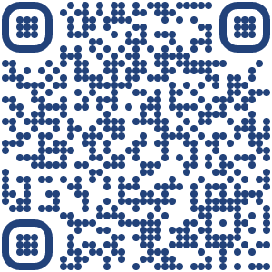
Verantwoord gebruik van ChatGPT en andere Generatieve AI-modellen
https://pretalx.surf.nl/spc24/talk/JGWJ7U/
hr.nl/ai

Slide 2

“De publieke beschikbaarheid van ChatGPT heeft de schijnwerpers
gericht op generatieve-AI [GEN-AI].
Hogeschool Rotterdam [HR] onderzoekt hoe deze vorm van kunstmatige intelligentie kan worden benut om interactieve spraakmodellen te creëren die zowel
Betrouwbaar (waarheidsgetrouw), reproduceerbaar als veilig zijn.
De nadruk ligt hierbij op het waarborgen van privacy, explainability & bias-mitigation van de informatie-uitwisseling tussen mens en machine."

Slide 3
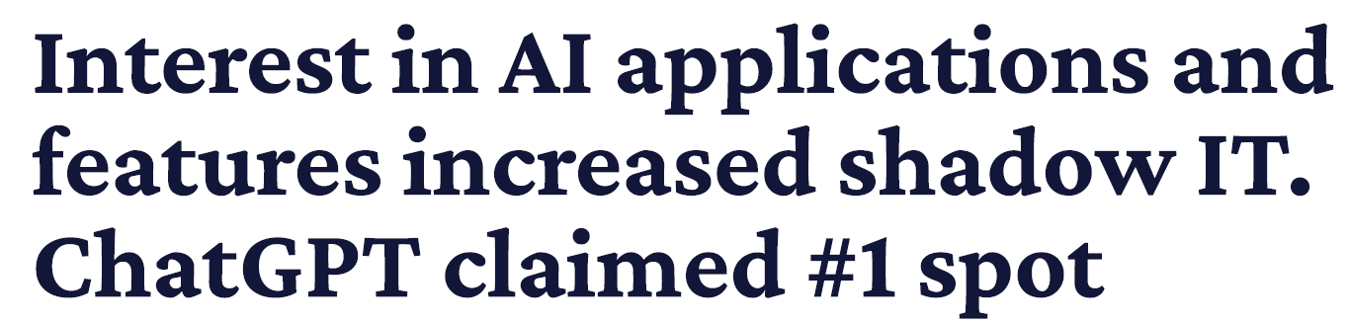
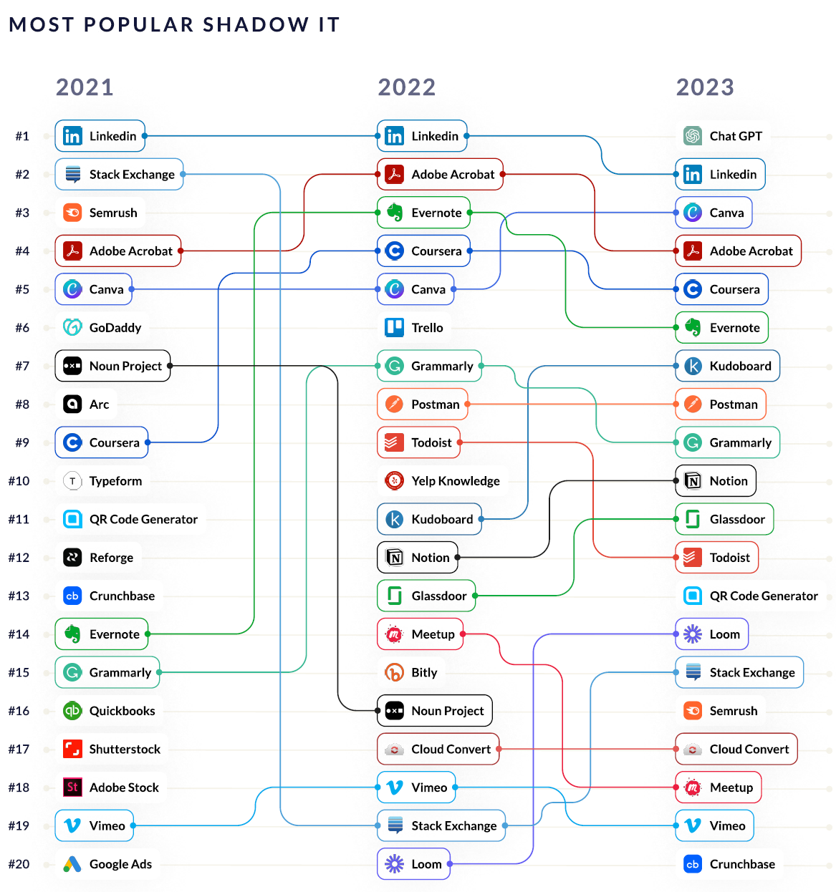
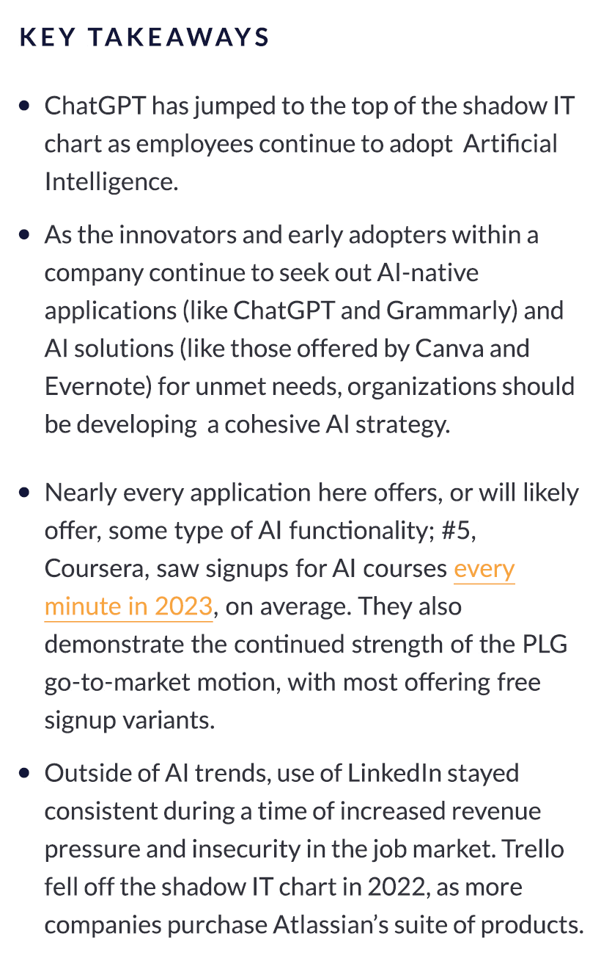


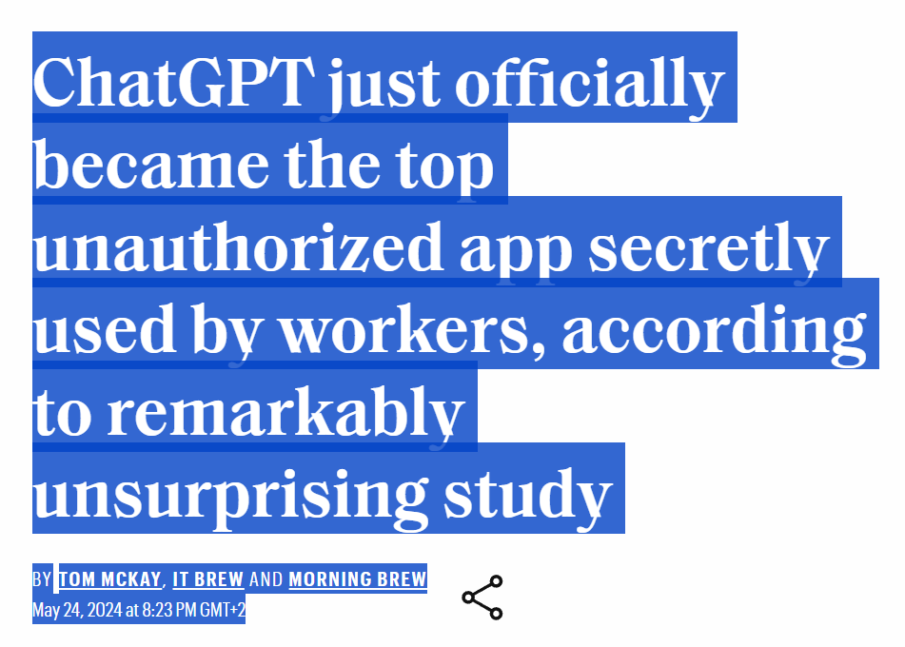
https://www.itbrew.com/stories/2024/05/22/chatgpt-is-the-number-one-offender-in-shadow-it-report-finds

Slide 4

Wat is schaduw-ICT [shadow IT / gray IT]
Schaduw-ICT omvat ongeautoriseerde hardware, software of diensten die voor “zakelijke” doeleinde (onderwijs en/of onderzoek) worden ingeregeld, ingevoerd en/of gebruikt zonder uitdrukkelijke goedkeuring of medeweten van de organisatie / systeembeheerders en/of technische staf.
Omdat schaduw-IT niet wordt meegenomen in assetmanagement en evenmin aansluiten bij het AVG-compliance beleid, vormen ze
een veiligheid en/of compliance risico.
Dit kan leiden tot het lekken van gevoelige gegevens (datalekken)of de verspreiding van malware binnen de organisatie.
https://www.ncsc.gov.uk/guidance/shadow-it

Slide 5


SURF: Cybersecurity
Schaduw-ict in onderwijs en onderzoek:
wat moet je er als instelling mee? Latest update: 15 februari 2023
In het onderwijs en onderzoek krijgen studenten, wetenschappers en docenten veel vrijheid in de manier waarop ze ict gebruiken.
Faculteiten en instituten werken autonoom, zodat ze snel kunnen inspringen op nieuwe ontwikkelingen. Mede daardoor ontstaat schaduw-ict.
Dit kan voor ict-afdelingen leiden tot een verlies van controle.
In het bijzonder voor de netwerk- en informatiebeveiliging zijn de risico’s moeilijk te overzien en veel instellingen vragen zich af wat ze er mee aan moeten.
https://communities.surf.nl/cybersecurity/artikel/schaduw-ict-in-onderwijs-en-onderzoek-wat-moet-je-er-als-instelling-mee
Beveiligingsincidenten en datalekken melden (bijgewerkt op 31 augustus 2023)
Als school probeer je de persoonsgegevens die je bewaart zo goed mogelijk te beveiligen. Maar soms gaat er is iets mis. Je hebt bijvoorbeeld zelf geen toegang meer tot je gegevens of buitenstaanders krijgen onbedoeld toegang. Dan is er sprake van een beveiligingsincident. Heeft het incident gevolgen voor de privacy van leerlingen of medewerkers? Dan spreken we van een datalek. Voor het melden van datalekken gelden andere regels dan voor andere beveiligingsincidenten. Volgens de Algemene Verordening Gegevensbescherming (AVG) ben je als school verplicht datalekken direct te melden bij de Autoriteit Persoonsgegevens.
Shadow IT creates the possibility that organizations may run afoul of regulations such as PCI-DSS, GDPR, HIPAA, SOX and others, exposing them to severe penalties and fines. It can also lead to an increase in the likelihood of data breaches when IT and security operations lose control over the software and applications used in an environment.
https://www.forbes.com/sites/forbestechcouncil/2022/07/19/how-shadow-it-can-keep-compliance-efforts-in-the-dark/
https://aanpakibp.kennisnet.nl/beveiligingsincidenten-en-datalekken-melden/

Slide 6
Cyber
Resilience & Hygiene
Vereist een
Zero Trust-aanpak

Slide 7
Beveiligingshygiëne op
basisniveau vereist:
Phishing-bestendige meervoudige verificatie (MFA)
Zero Trust-aanpak
Gebruik moderne anti-malware
Software/Patch Management (mitigatie van schaduw-IT)
Data Encryptie
https://www.microsoft.com/nl-nl/security/security-insider/practical-cyber-defense/cyber-resilience-hygiene-guide

Slide 8
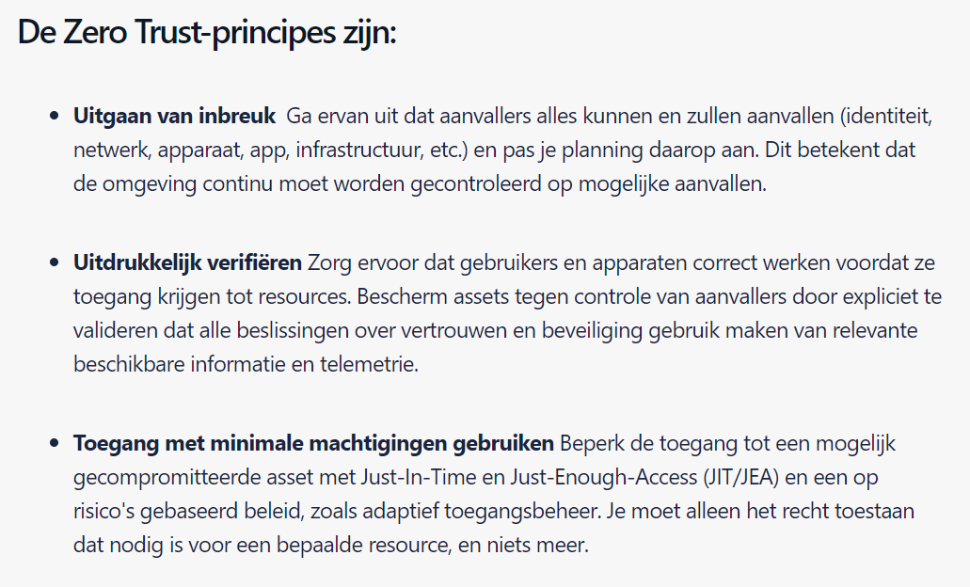
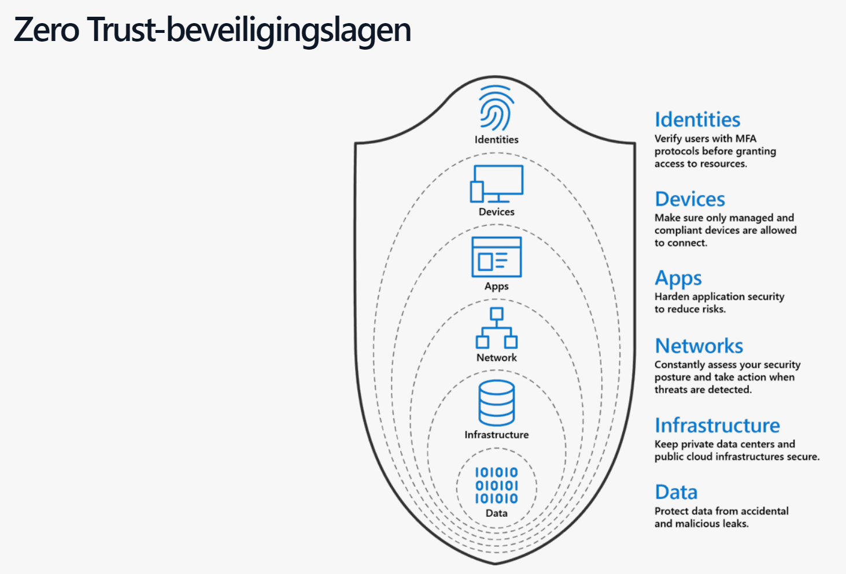
https://www.microsoft.com/nl-nl/security/security-insider/practical-cyber-defense/cyber-resilience-hygiene-guide

Slide 9
CONTEXT
Waarom heeft Generatieve AI zo’n enorme impact op onze samenleving?

Slide 10
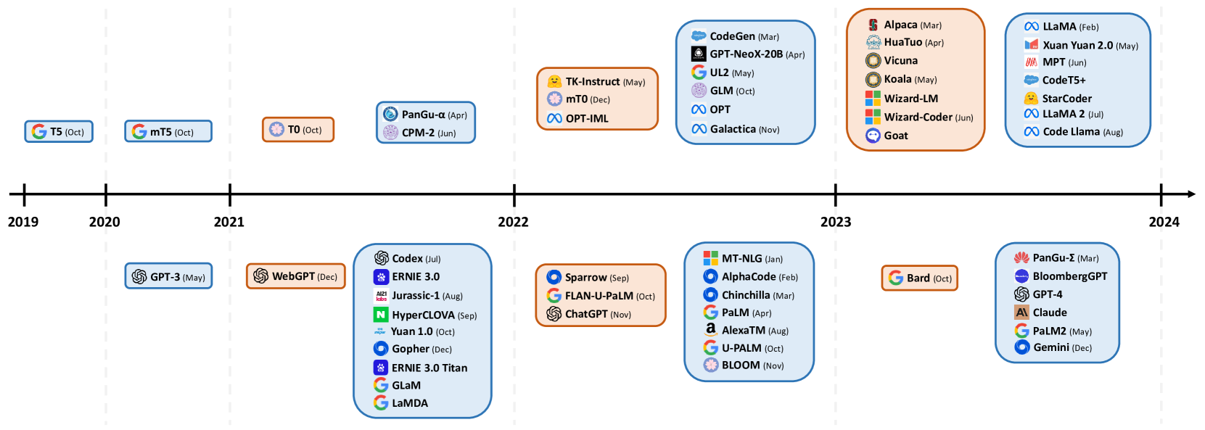
Ontstaansgeschiedenis + evolutie
van grote taal modellen {LLM}
https://arxiv.org/html/2307.06435v9

Slide 11
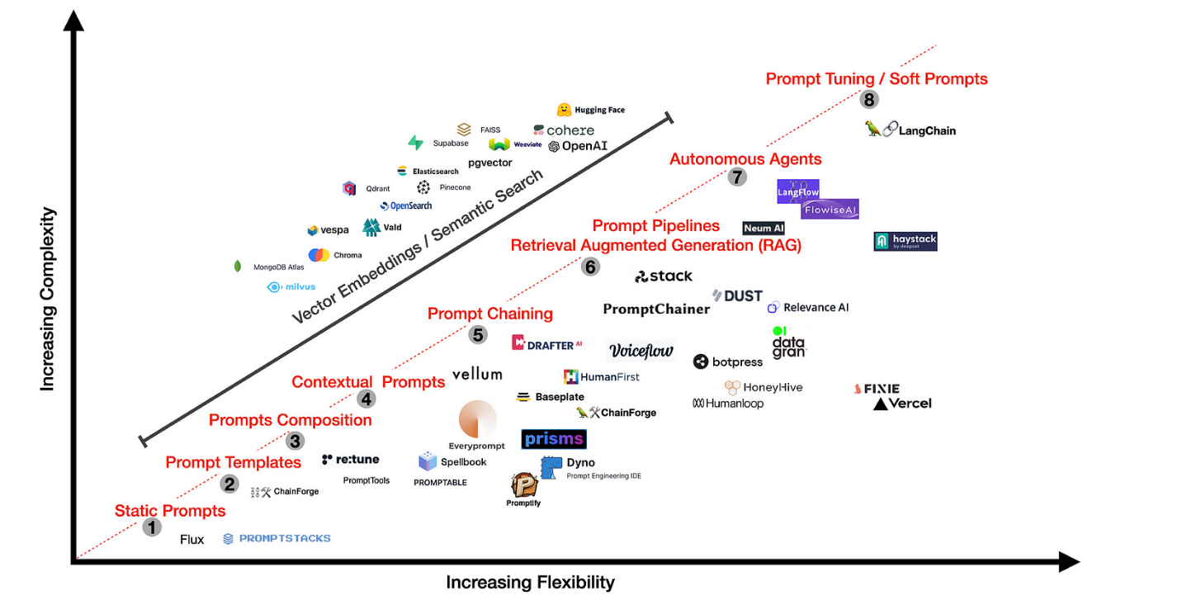
LLM implementaties
https://blogs.novita.ai/exploring-architectural-structures-and-functional-capacities-of-llms/

Slide 12
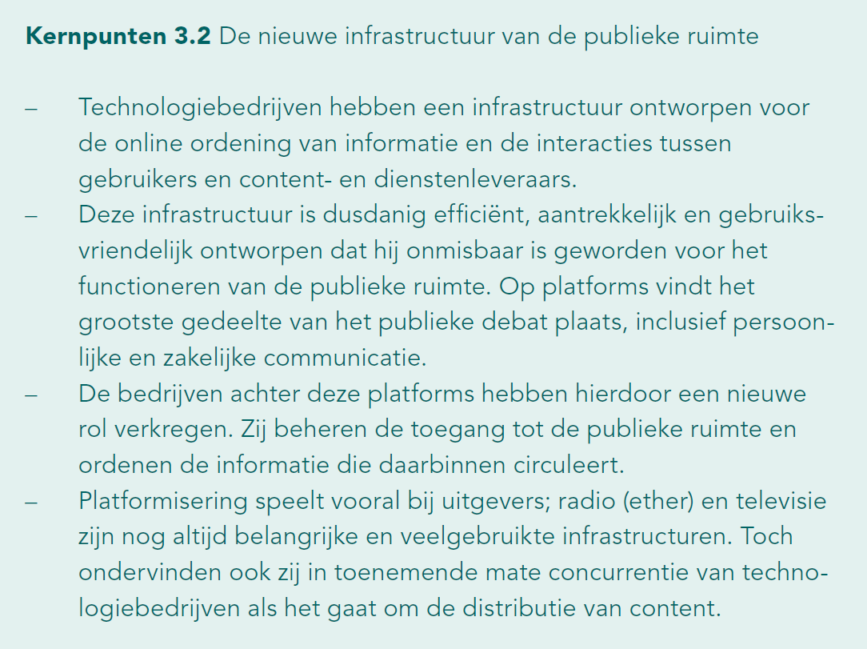

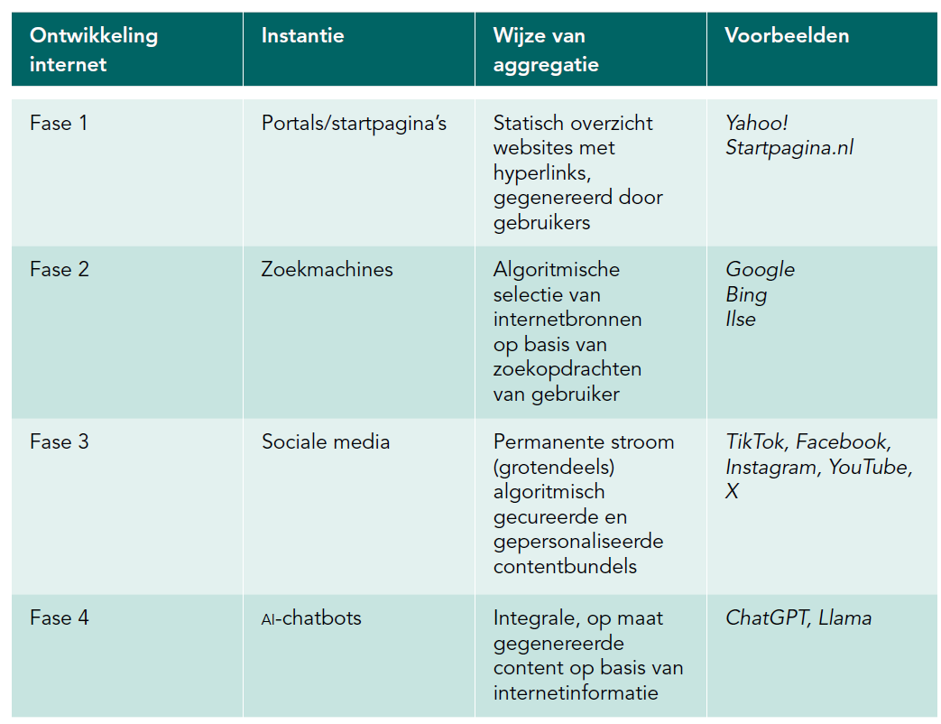

Slide 13
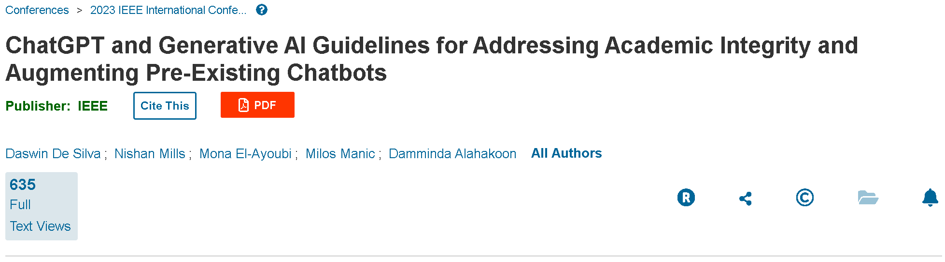
ChatBot Use-Cases

Slide 14
Prompt Taxonomie
openeinde spectrum
Broncode
synthese
Machinaal vertalen
Samenvatten
Taak-gedreven dialogen
“Kletskoek” dialogen
Verhalen vertellen
Uitkomst vertoont weinig variatie
Uitkomst is onzeker
vertoont zeer veel variatie
PROMPT is COMPLEX
PROMPT is SIMPEL
Notes:
Open generatie: de outputverdeling heeft nog een grote vrijheid
Niet open generatie: de input bepaalt grotendeels de output
generatie.
Opmerking: Een manier om dit categoriseren te formaliseren is door entropie.
Deze twee klassen van NLG taken vereisen verschillende decodering en/of training
benaderingen!

Slide 15
Definiëring karakteristieke kenmerken
GEN-AI geeft inzicht

Slide 16

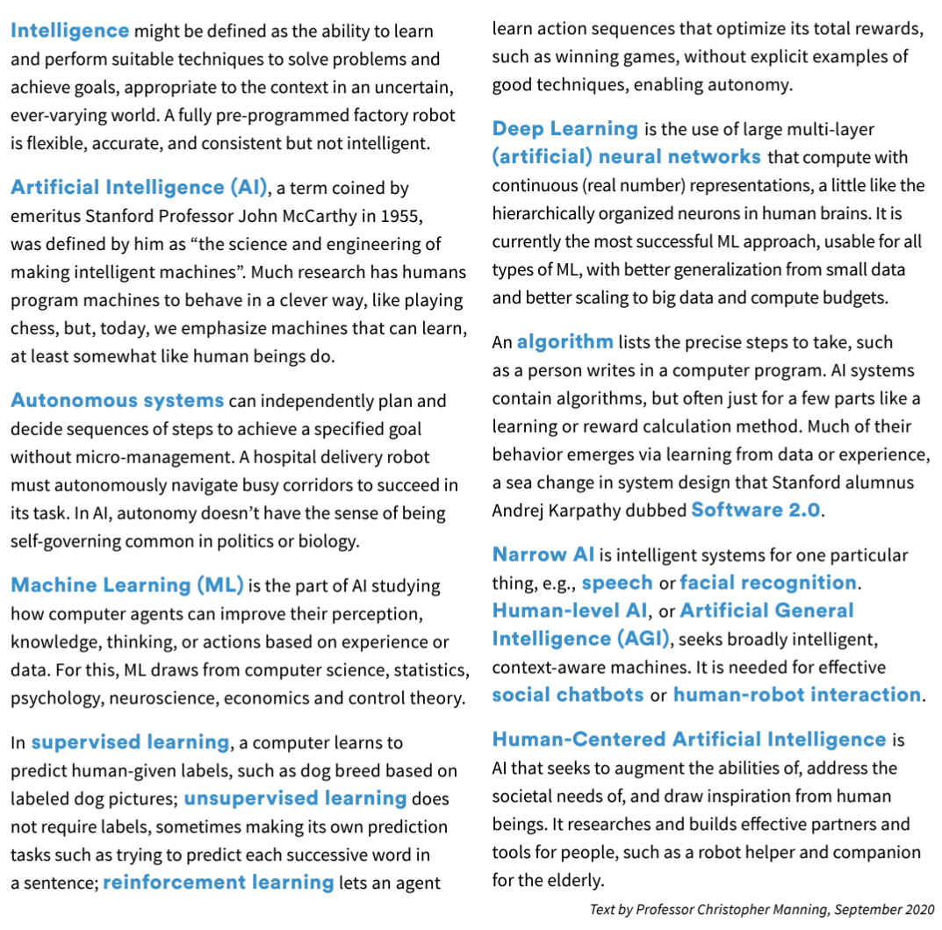

AI definities volgens HAI
https://hai.stanford.edu/sites/default/files/2020-09/AI-Definitions-HAI.pdf

Slide 17
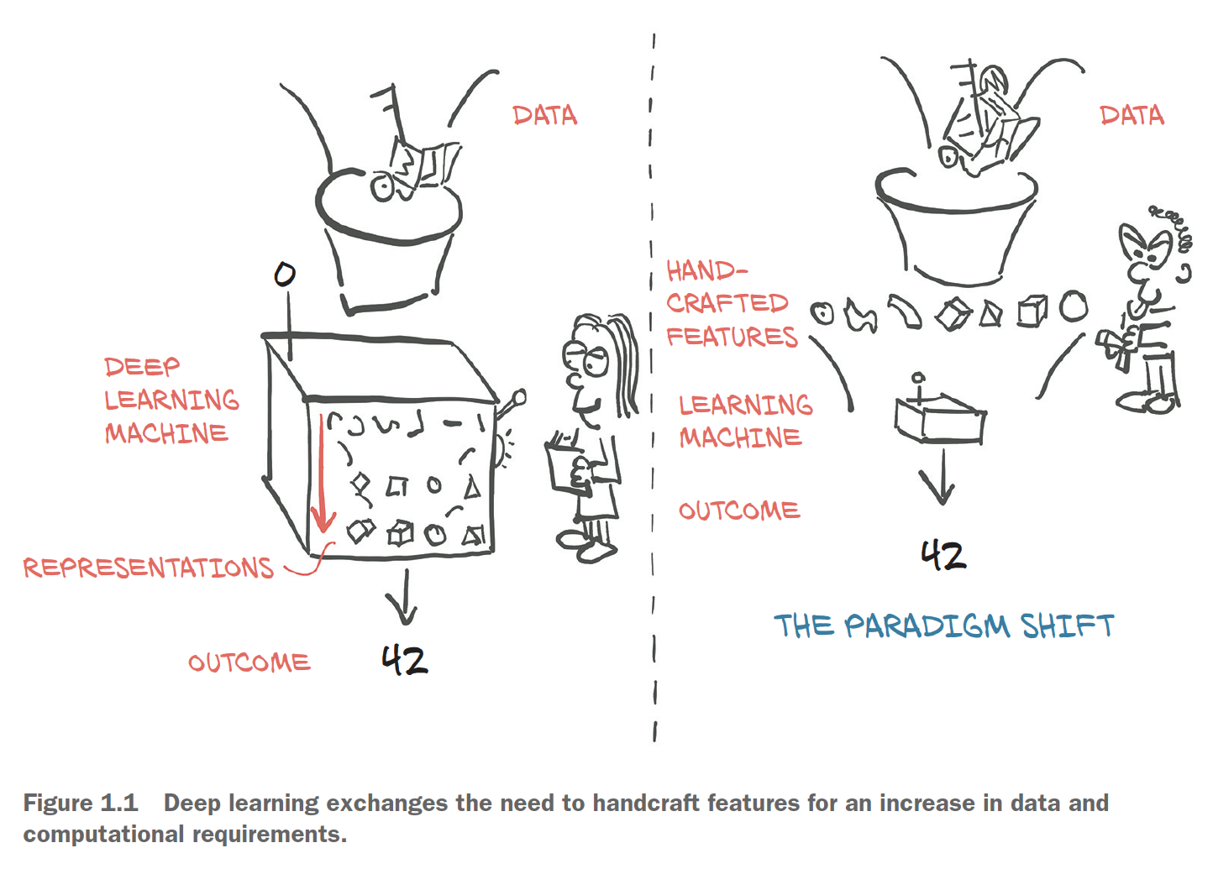
{AI Paradigm-shift ➔ NO Human input needed}
More data, parameters & computing power | Less human-in-the-loop
Machine Learning
Paradigm {ML}
Deep Learning
Paradigm {DL}

Slide 18

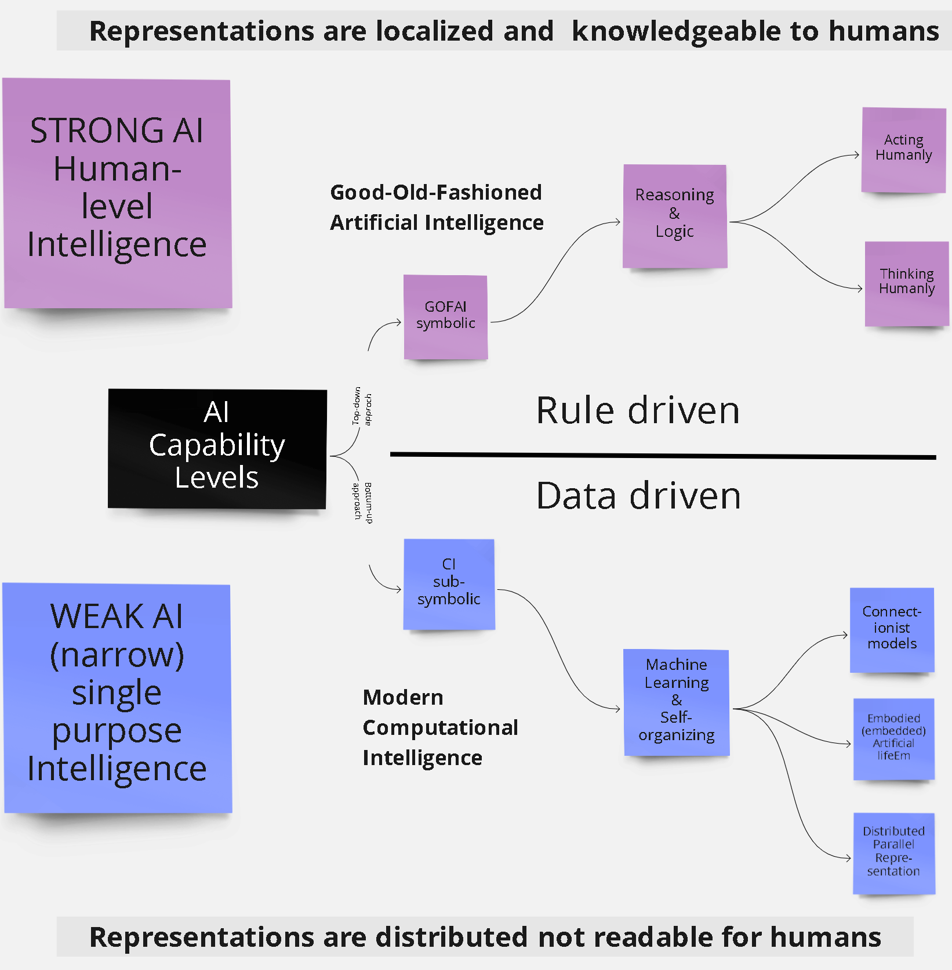
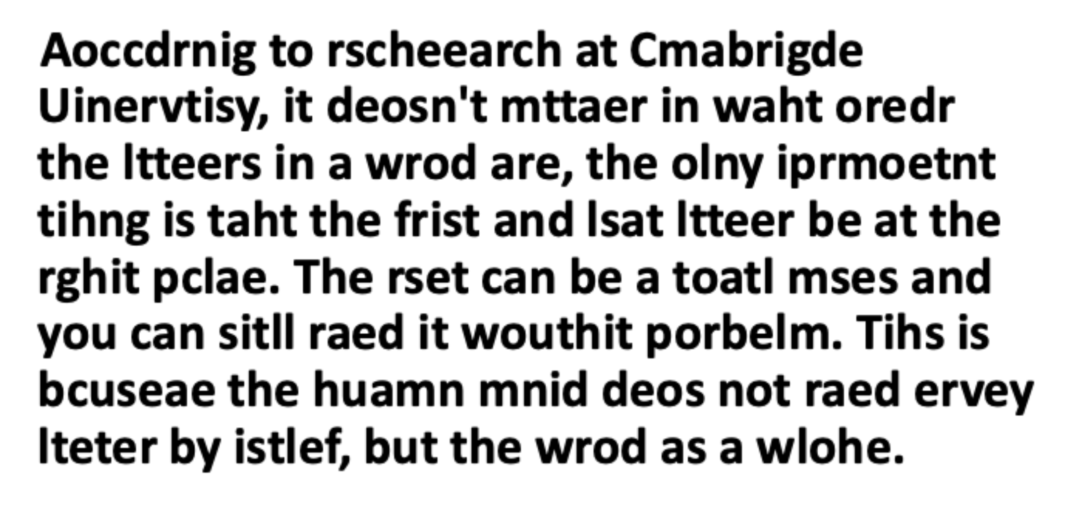
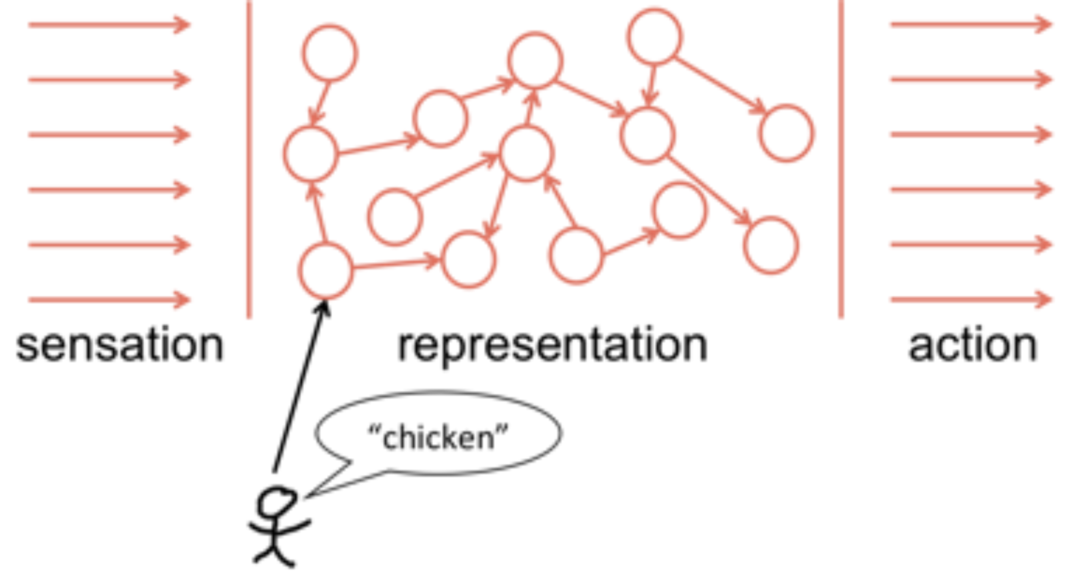
AI-taxonomie
SYMBOLIC
https://www.researchgate.net/publication/359424818_Designing_Neural_Networks_Through_Sensory_Ecology_Biology_to_the_rescue_of_AI_Produced_by_Living-Lab_AiRA_Hub_voor_Data_Responsible_AI_Hogeschool_Rotterdam_Lunch-Lezing_Creating-010_FEB_2022
SUBSYMBOLIC

Slide 19
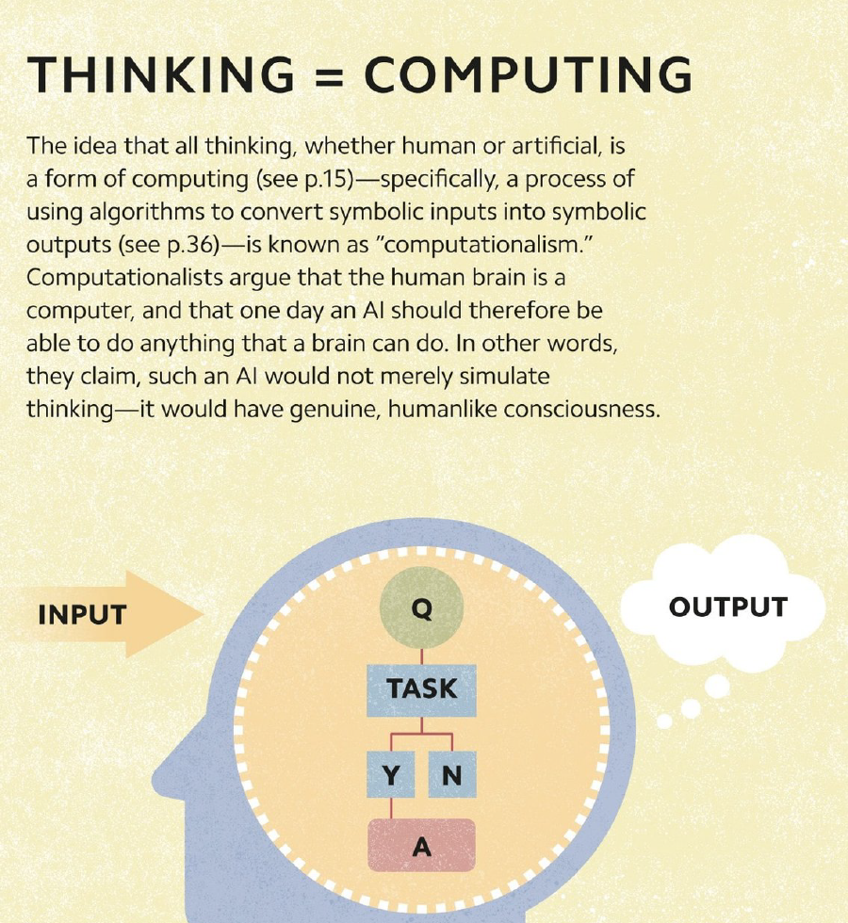

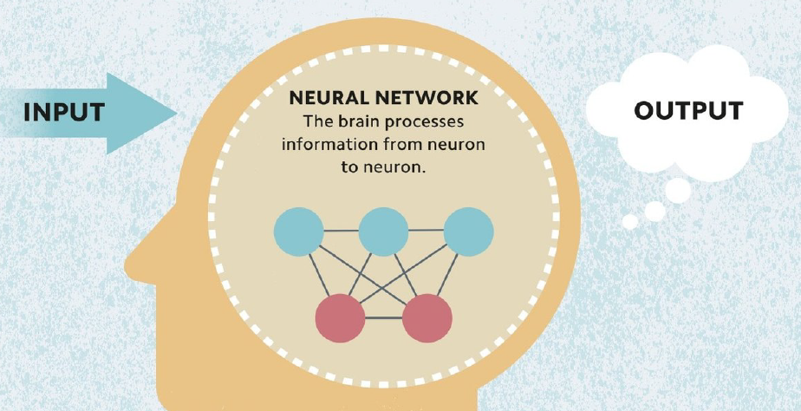
SYMBOLIC AI
TOP-DOWN / open-loop
Intelligentie (denken) is
een vorm van Logica “Rekenkracht”
(computationalism)
Hersenen zijn een
“following the rules” Computer
SUBSYMBOLIC AI
BOTTOM-UP / closed feedback-loop
Intelligentie representeert adaptatief-leervermogen (trial & error) dat wordt mogelijk gemaakt door netwerken bestaande uit simpele rekeneenheden (connectionism) aangestuurd door een algoritme + feedback loop (Cybernetica)

Slide 20
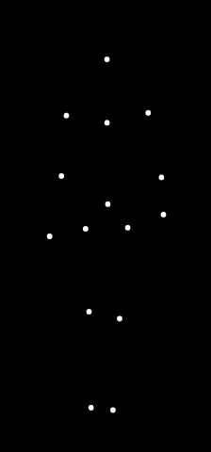
{Top Down}
Biological motion is a prime example of compuationalism as performed by the human brain.
Only 12 moving-dots are needed to determine direction of motion.
Bradshaw, M. & van der Willigen, R. F., (1999).
The walker’s direction affects the perception of biological motion.
In M. A. Grealy & J. A. Thomson (Eds.),
Studies in perception and action V (pp. 3–6). London: Academic Press.
HTML5 BML Walker – BioMotionLab

Slide 21
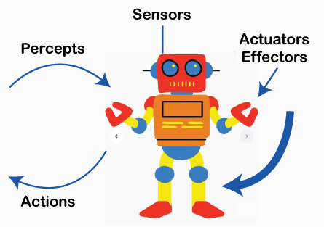
{MULTIMODALE AGENT}
AGENT representeert input / output model
EXTERNAL
INPUT

Slide 22

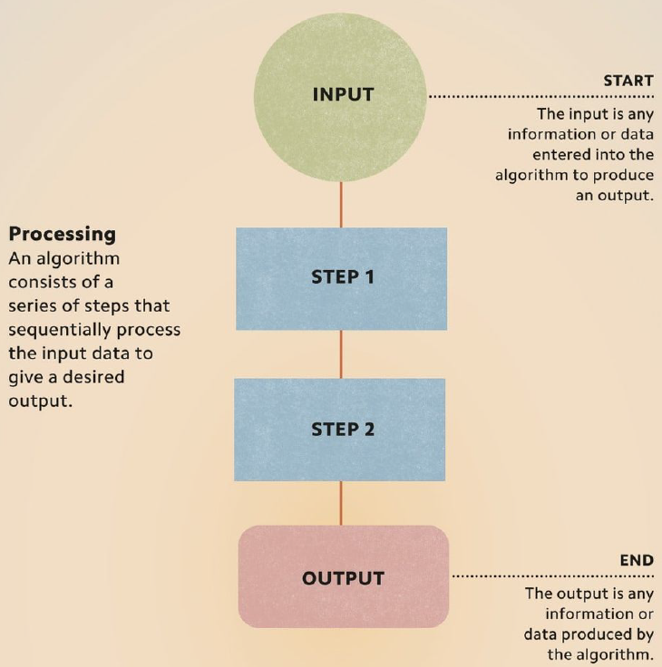
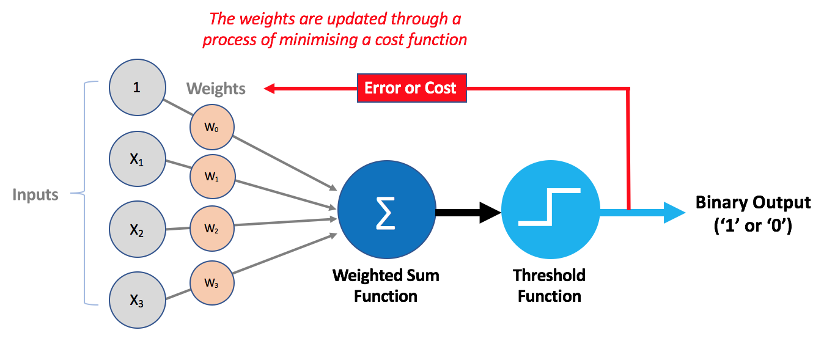
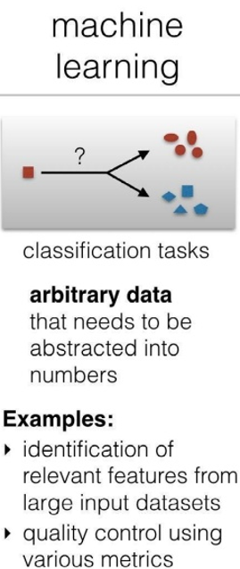
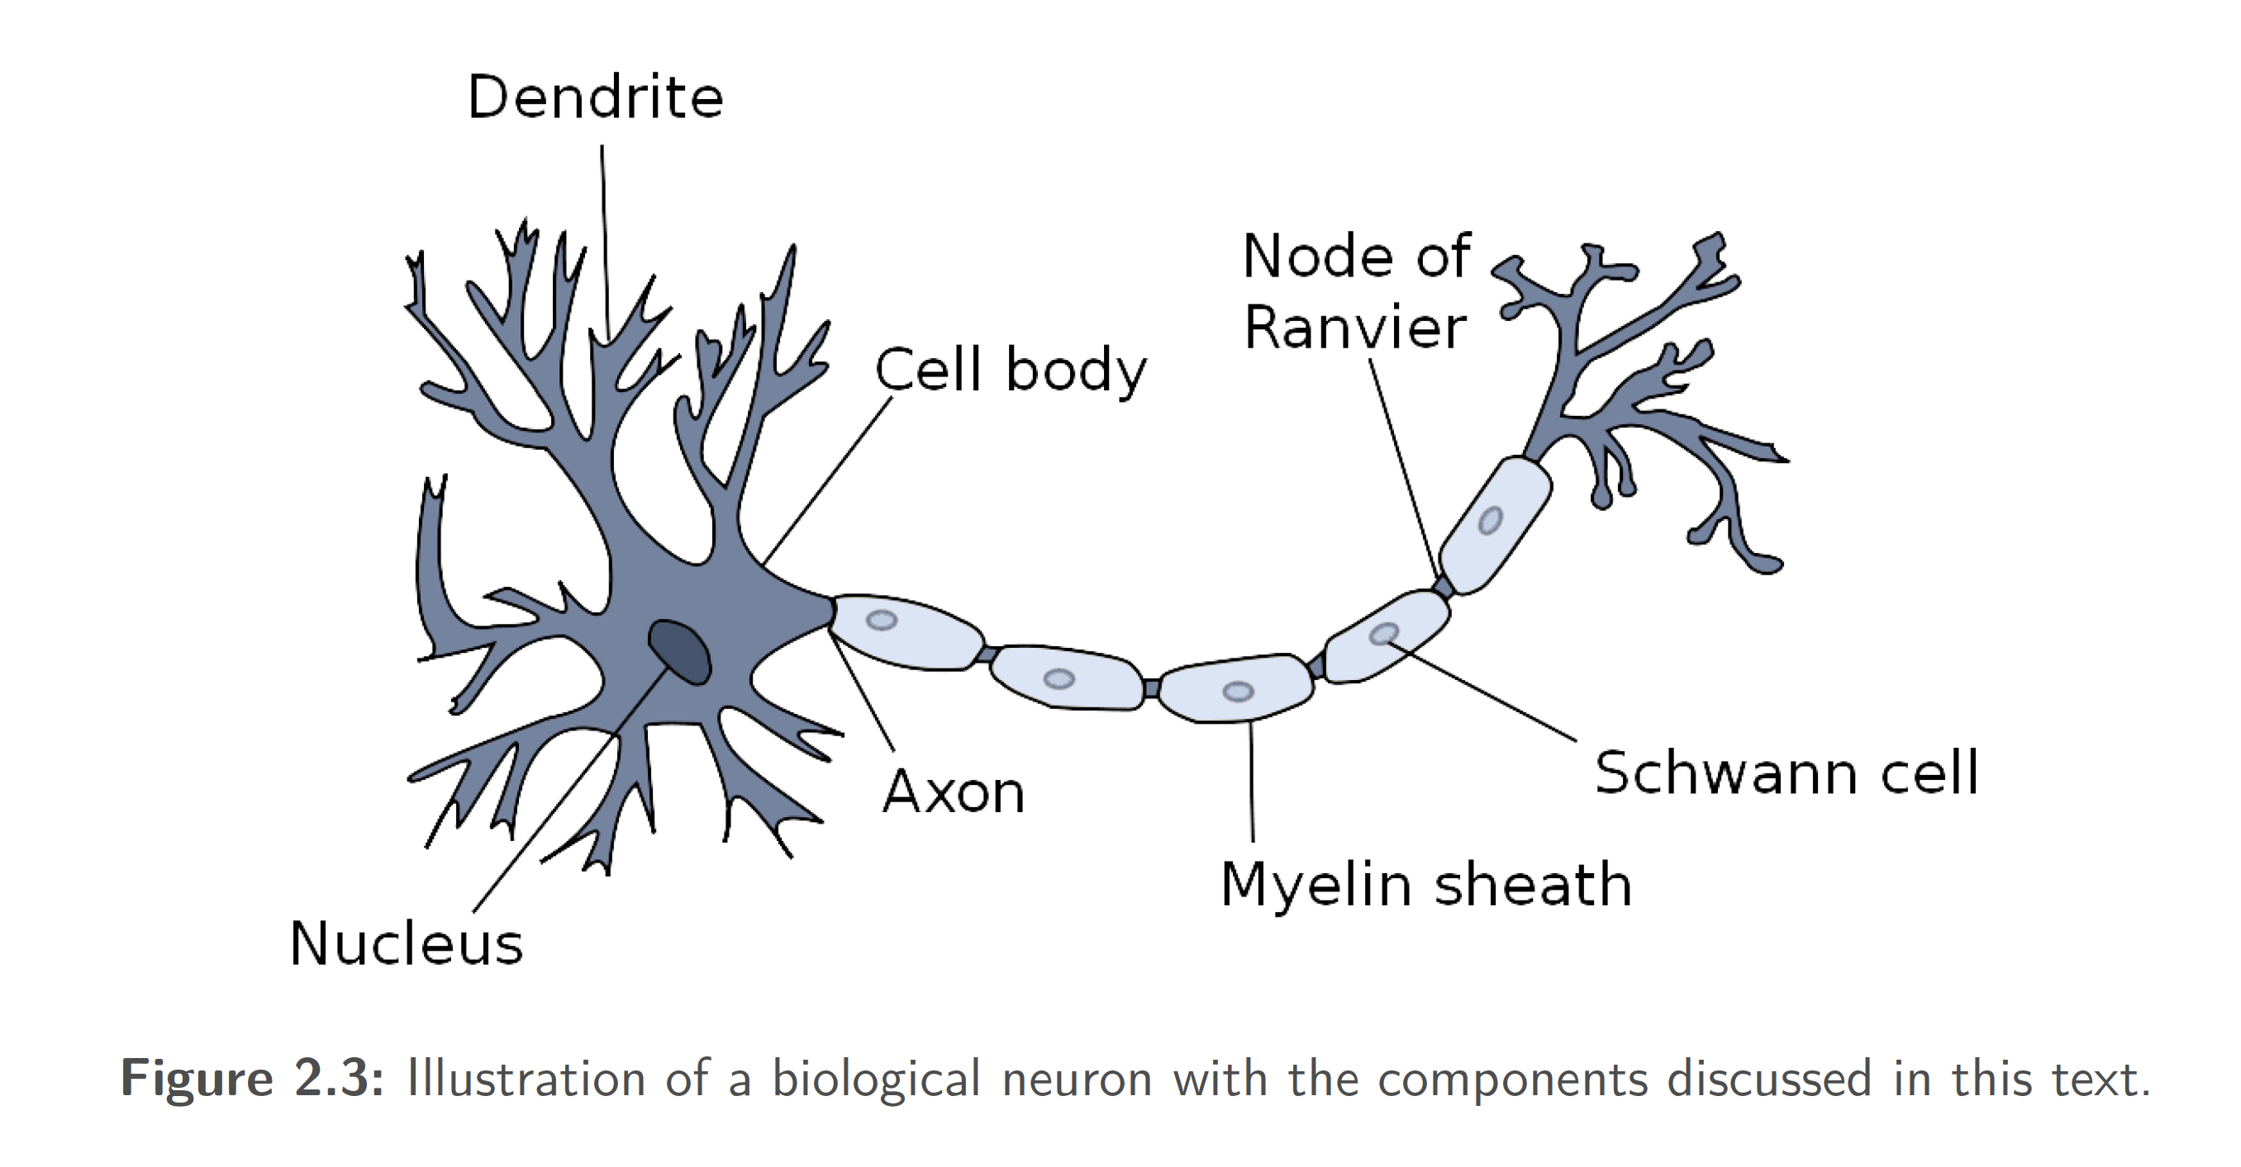
{ALGORITME}
{AI}
https://learn.microsoft.com/nl-nl/dotnet/machine-learning/deep-learning-overview
Names for
Artificial Neurons
{unit}
{cell}
{node}
{perceptron}

Slide 23
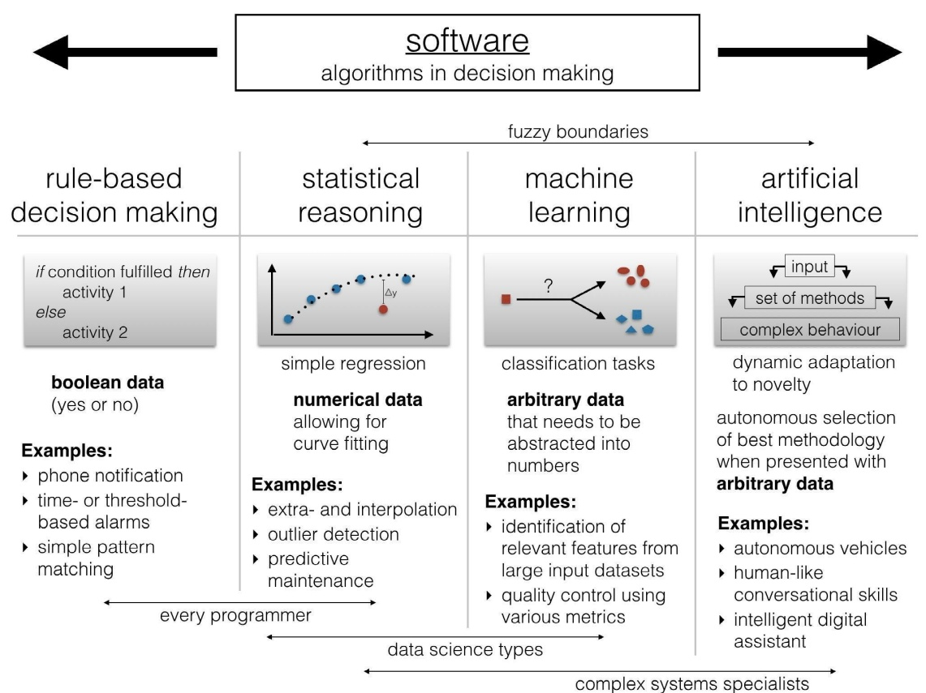
{COMPUTER ALGORITME}

Slide 24
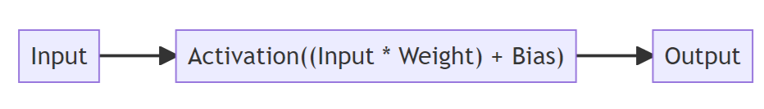
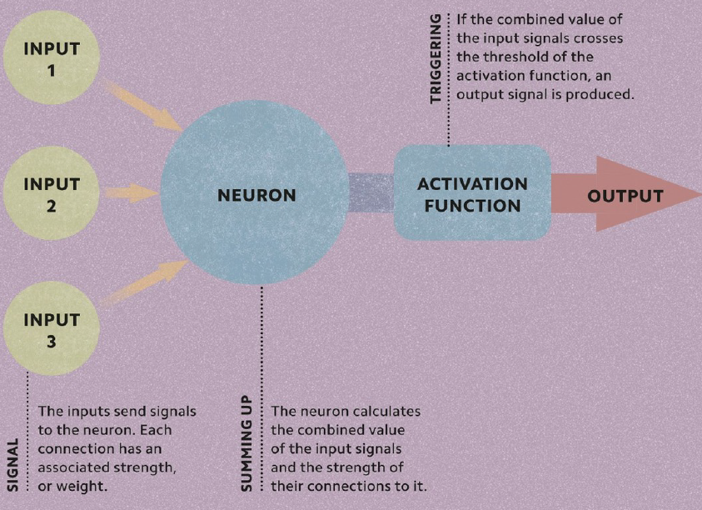
{KUNSTMATIGE NEURON}
computation
Names for
Artificial Neurons
{unit}
{cell}
{node}
{perceptron}

Slide 25
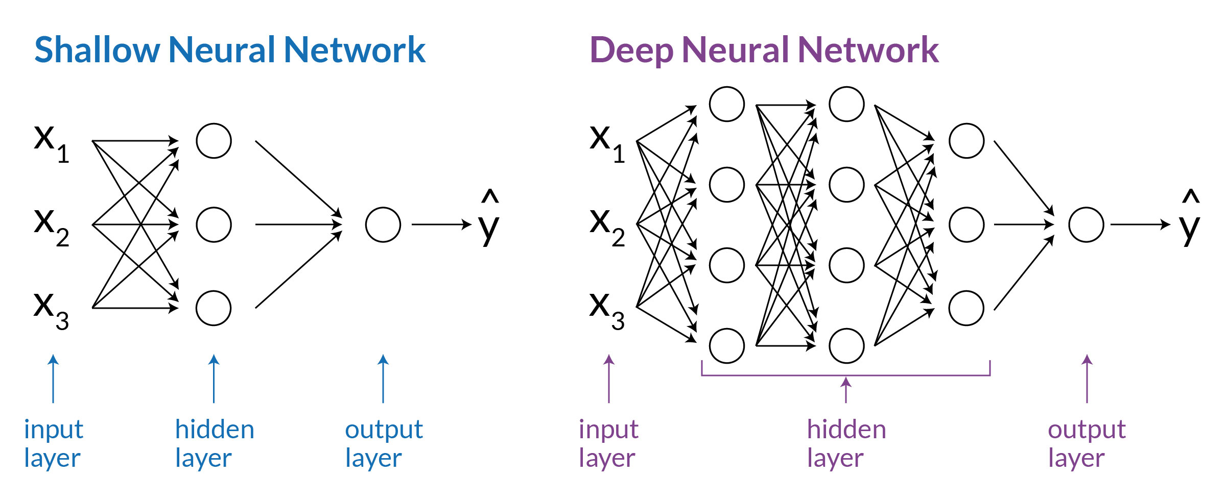
{Neuraal Netwerk [NN] Typen}
Neural Network {NN} Lagen Achitectuur
Weights
N=12
Weights
N=16
Weights
N=12
Weights
N=3
Weights
N=9
Weights
N=3
Input layer
Output layer
Input layer
Output layer
Hidden layer N=1
hidden layers N>2
Deep network
Shallow network

Slide 26

{Topology}
Topology of a neural network refers to the way
artificial neurons are connected to form a network.
Form follows function!
The topology of a network determines the degree of perplexity of the tasks it can perform.
https://pub.towardsai.net/main-types-of-neural-networks-and-its-applications-tutorial-734480d7ec8e
https://www.mdpi.com/2504-3900/47/1/9

Slide 27
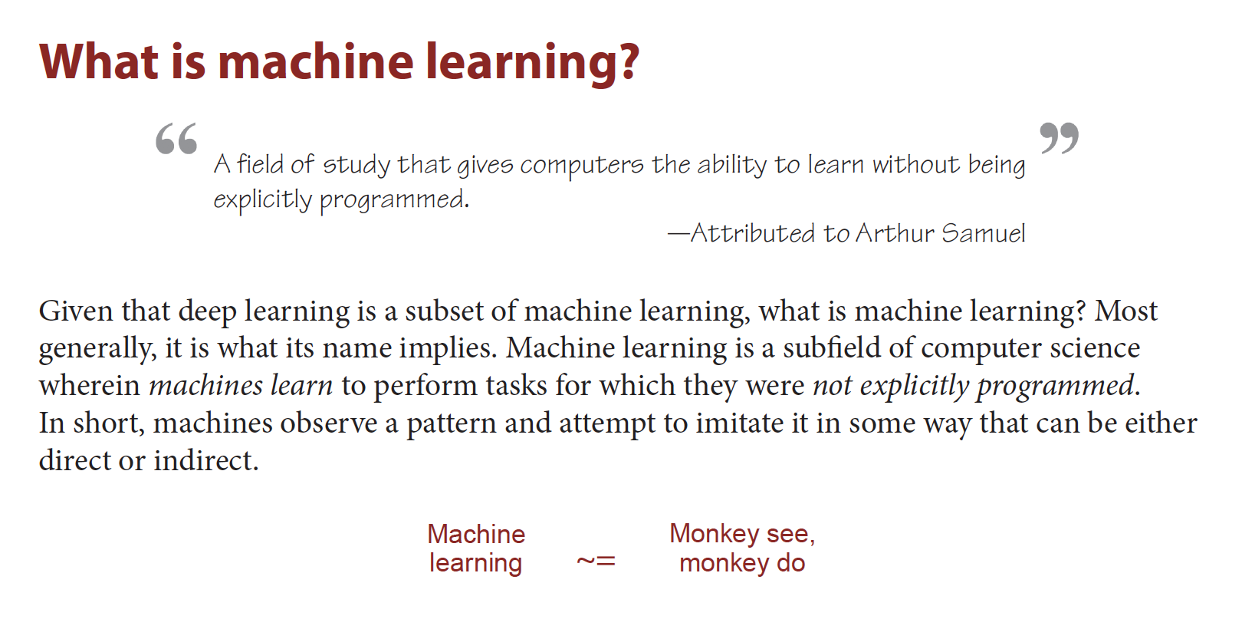
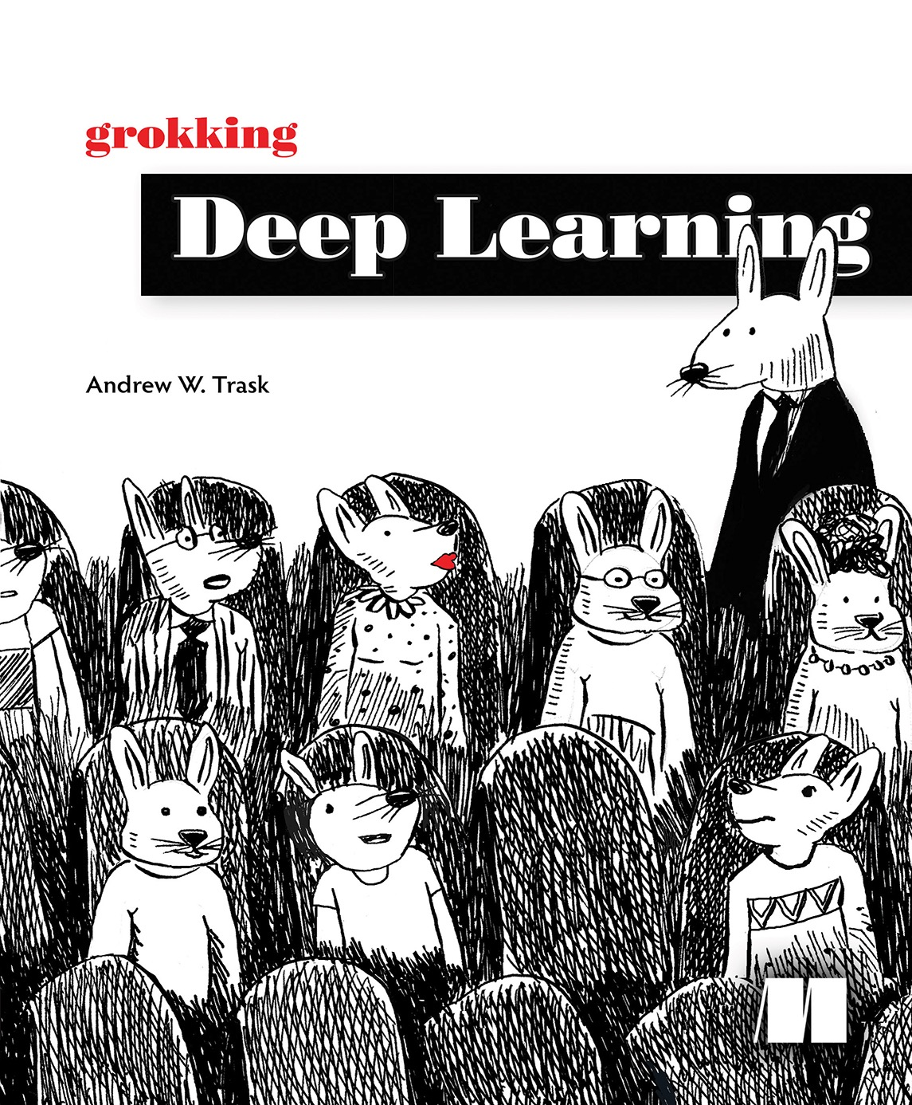
{Bottum-UP: Machinaal Leren [ML]}

Slide 28
{Backprogation ML-Leer-regel nodig
om een NN te laten leren}
Machinaal Leren [ML]
Names for
Artificial Neurons
{unit}
{cell}
{node}
{perceptron}

Slide 29
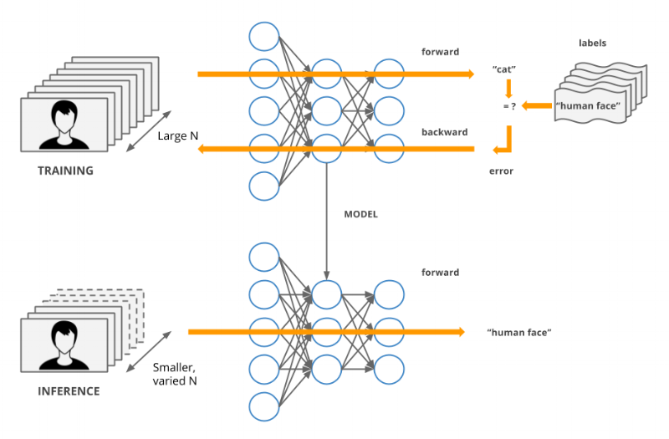



{NN Trainen (leren) versus Testen}
Machinaal Leren [ML] == trainen van het NN
Testen getraind
NN-MODEL

Slide 30
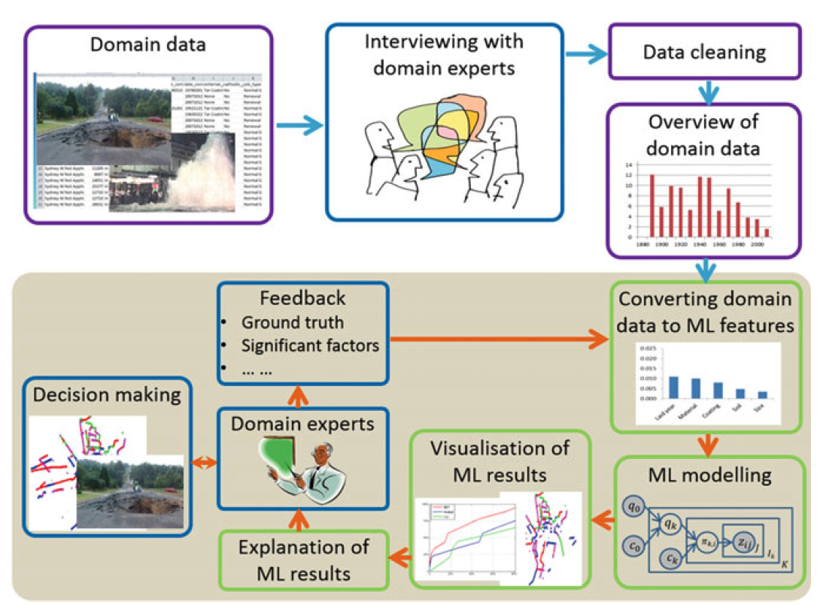
{Modeling: human-in-the-loop}

Slide 31
{Top-down}
Top-down Encoding Capacity
increases by adding hidden layers
BLACK-BOX

Slide 32
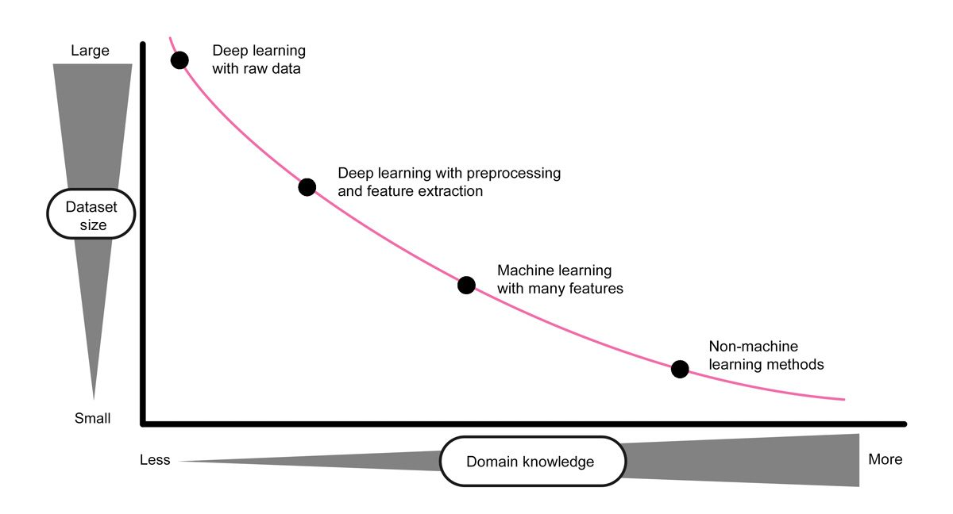
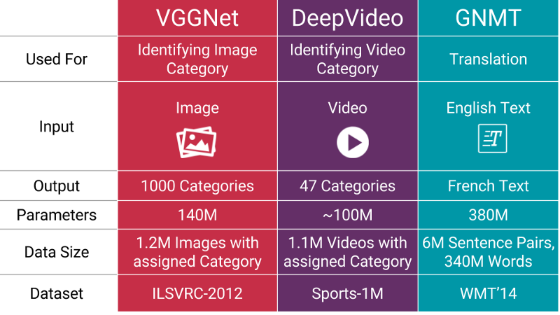
{Big-data}
Big-data is needed to avoid hand-crafted feature extraction
https://proceedings.neurips.cc/paper/2017/file/8a20a8621978632d76c43dfd28b67767-Paper.pdf

Slide 33
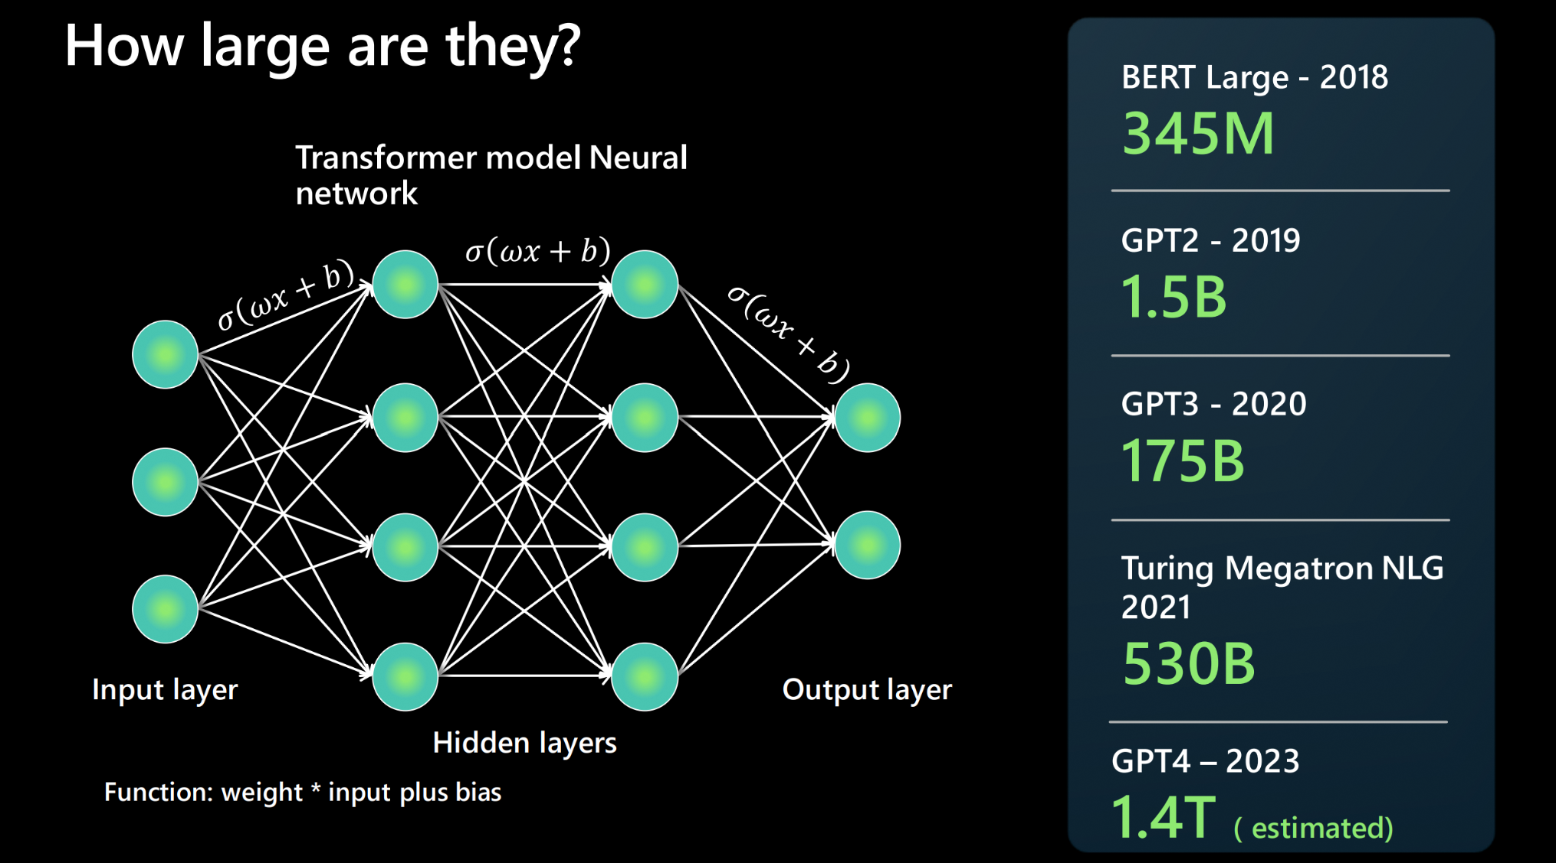
{Diep Neuraal Netwerk [NN] ontstaat “vanzelf”}
BLACK-BOX

Slide 34
Het gebruik van
publieke Grote Taal Modellen zoals ChatGPT
is problematisch

Slide 35
Generatieve AI [GEN-AI]
Agenten gebaseerd op Neurale netwerk modellen ---door machinaal leren op basis van bestaande multimodale content
=========>(trainen van het model)
die instaat zijn nieuwe inhoud te creëren,
zoals tekst, afbeeldingen, muziek en/of code.
GEN-AI agenten zijn geen informatiedatabases of deterministische informatiezoeksystemen, maar voorspellingssystemen.
GEN-AI maakt dus geen onderscheid tussen goed/fout of waar/nietwaar maar produceert een uitkomst die met grote waarschijnlijkheid kan worden gerelateerd aan de geven input (prompt).
https://ai.google/static/documents/google-about-generative-ai.pdf

Slide 36
ChatGPT is een Conversationele
tekst-in/tekst-uit ChatBot
EXTERNAL
INPUT
BLACK-BOX
ROBOTIC
AI-AGENT
Sánchez-Díaz, X., Ayala-Bastidas, G., Fonseca-Ortiz, P., & Garrido, L. (2018). A knowledge-based methodology for building a conversational chatbot as an intelligent tutor. https://doi.org/10.1007/978-3-030-04497-8_14

Slide 37
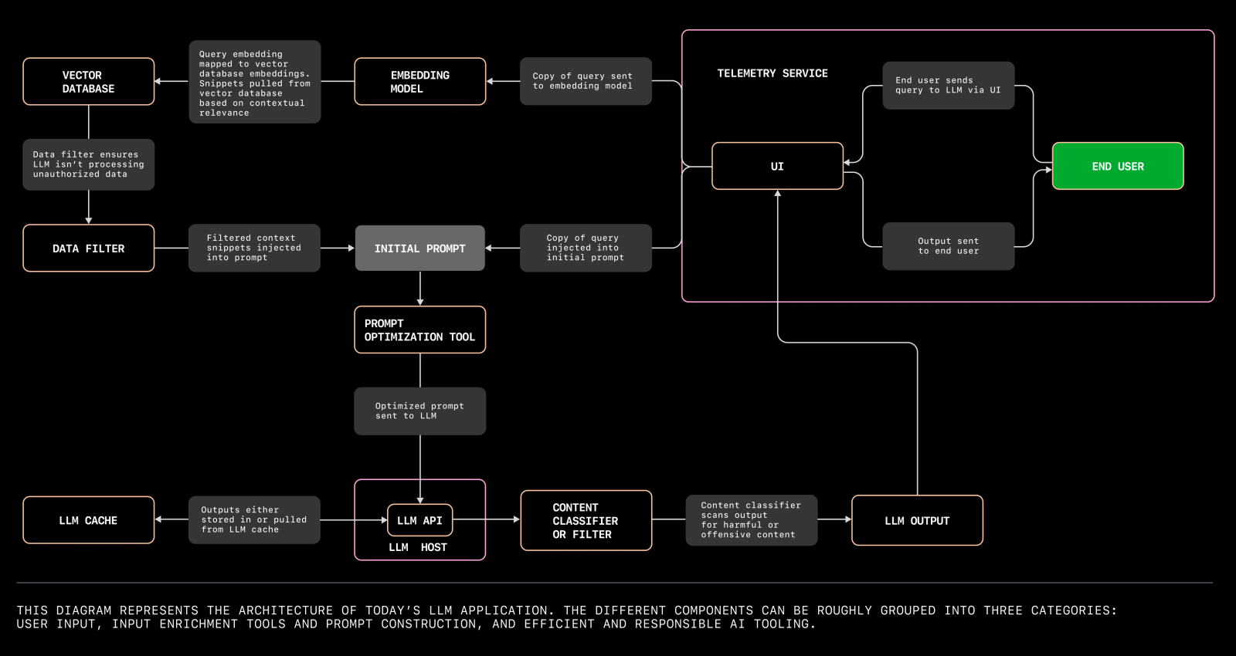
ChatGPT == 99% BLACKBOX + 1% user-interface
BLACK-BOX
https://blogs.novita.ai/exploring-architectural-structures-and-functional-capacities-of-llms/

Slide 38
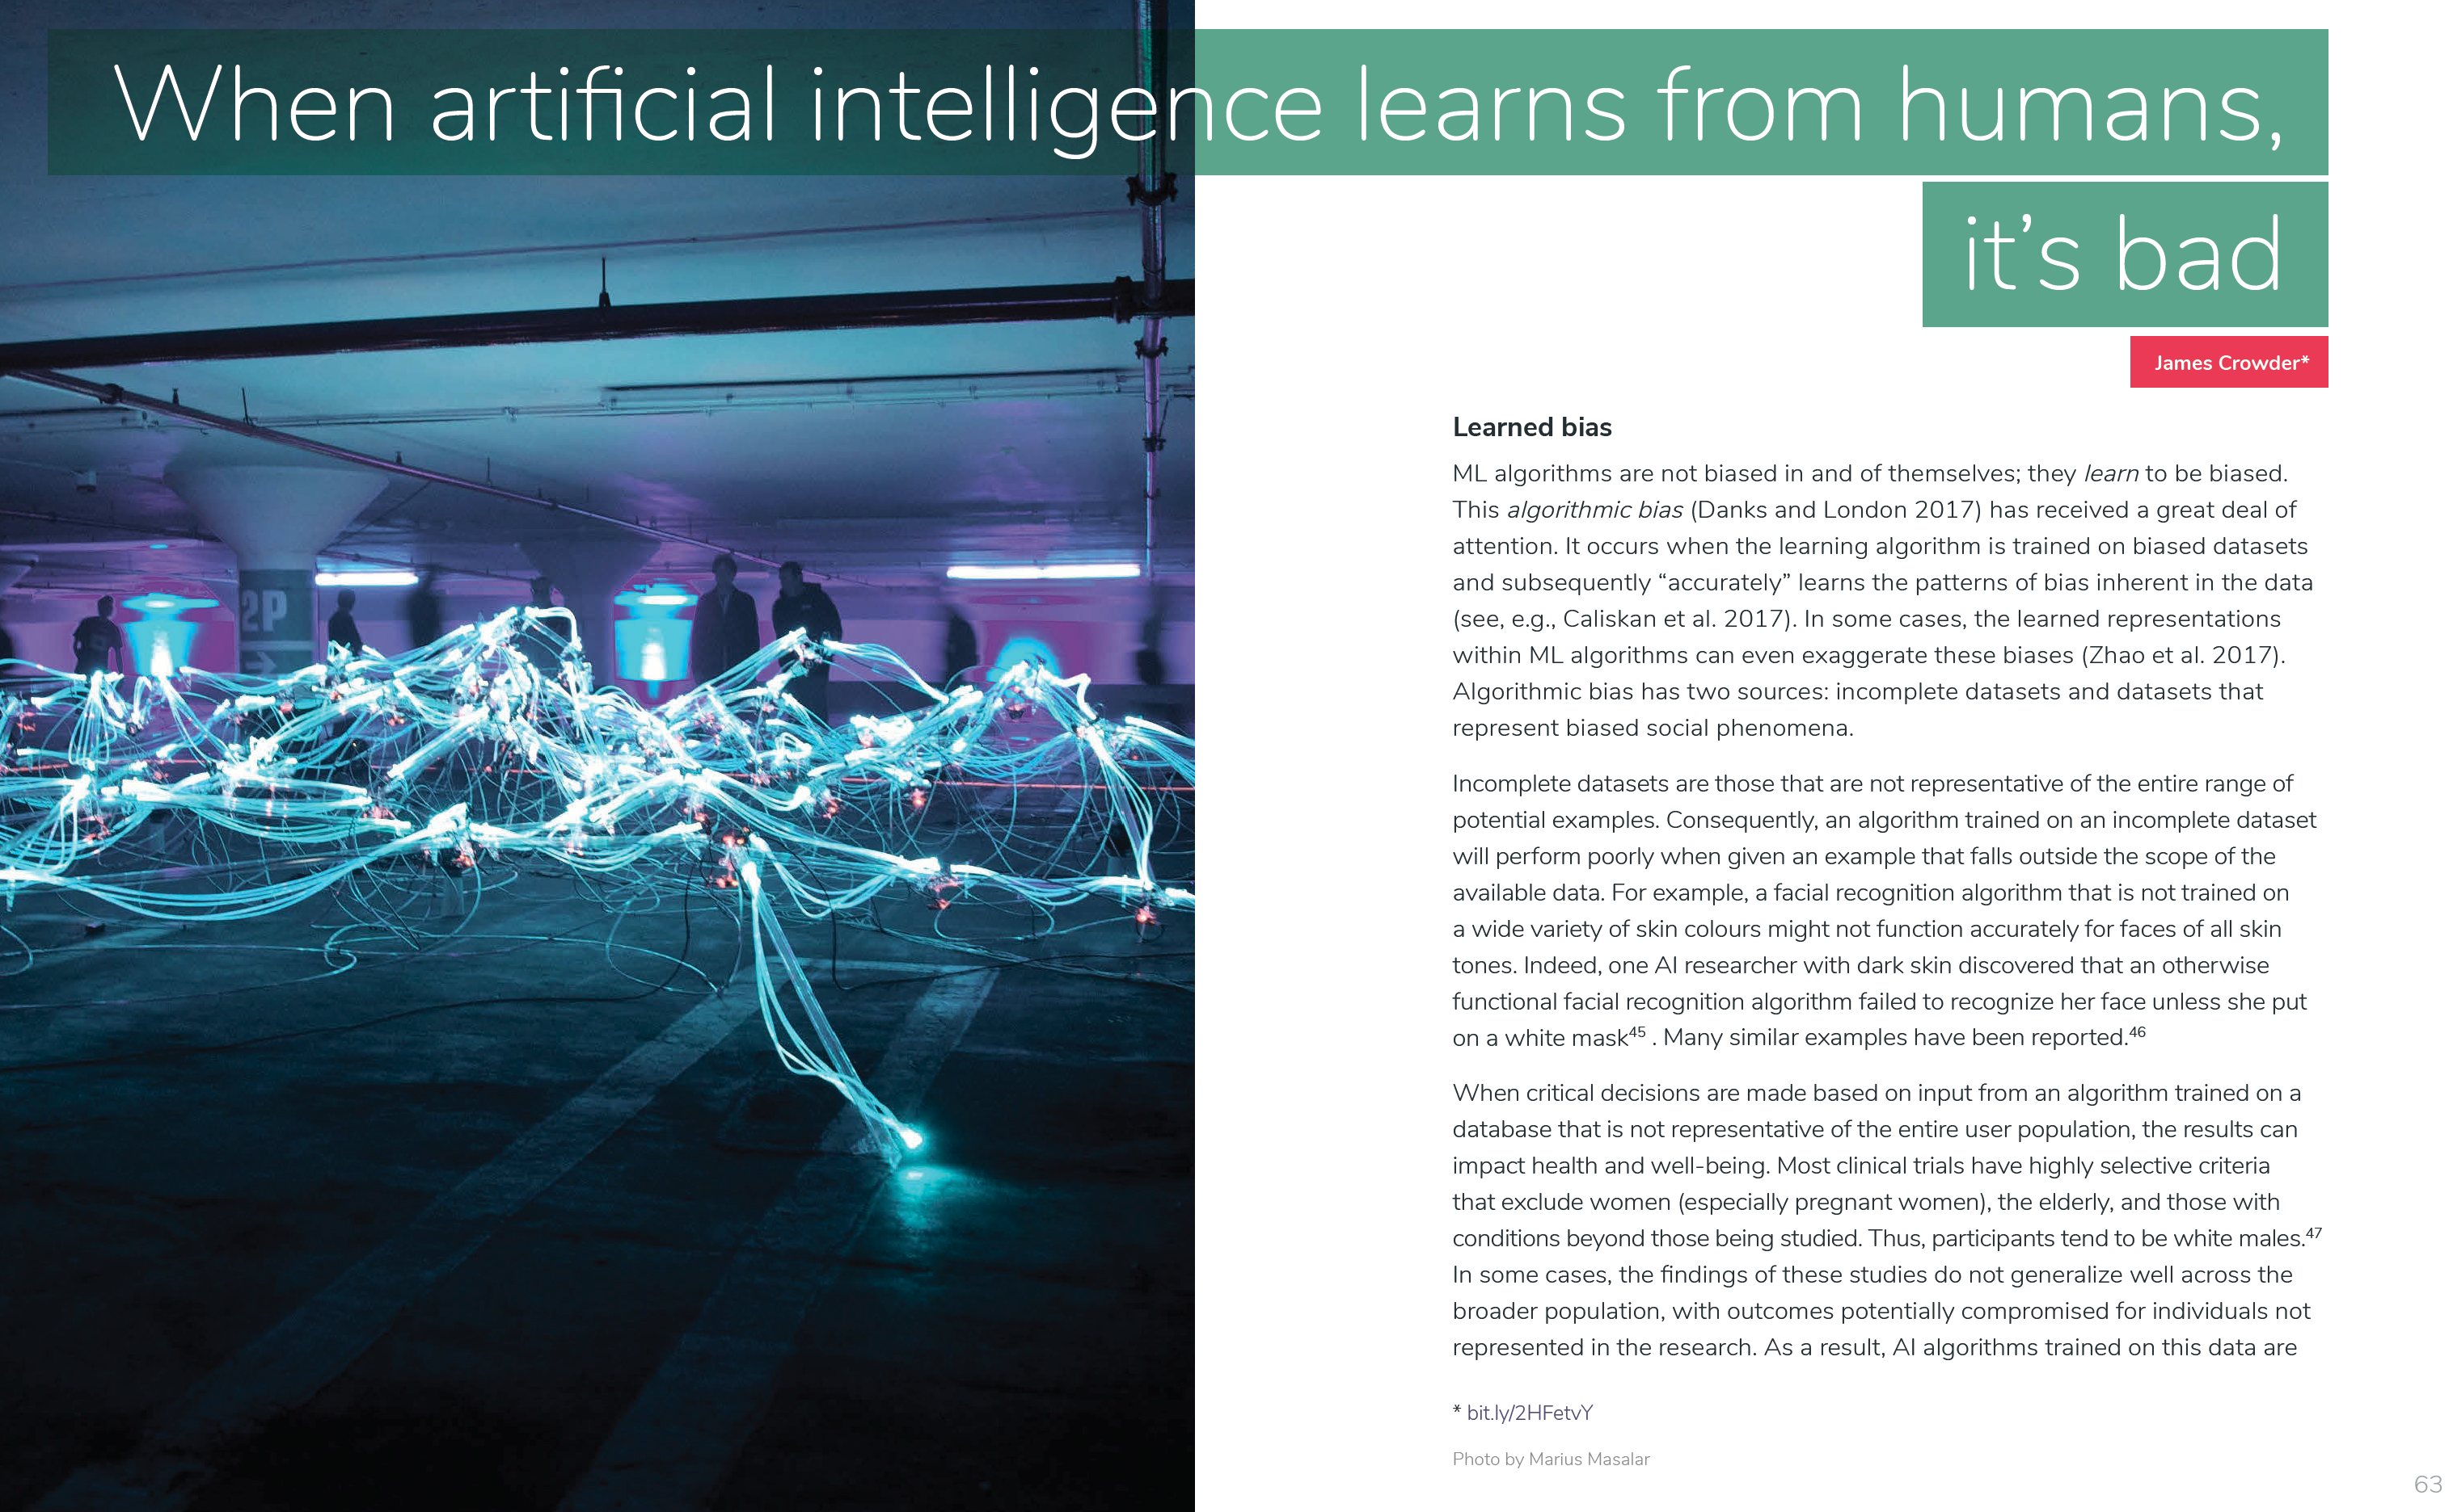
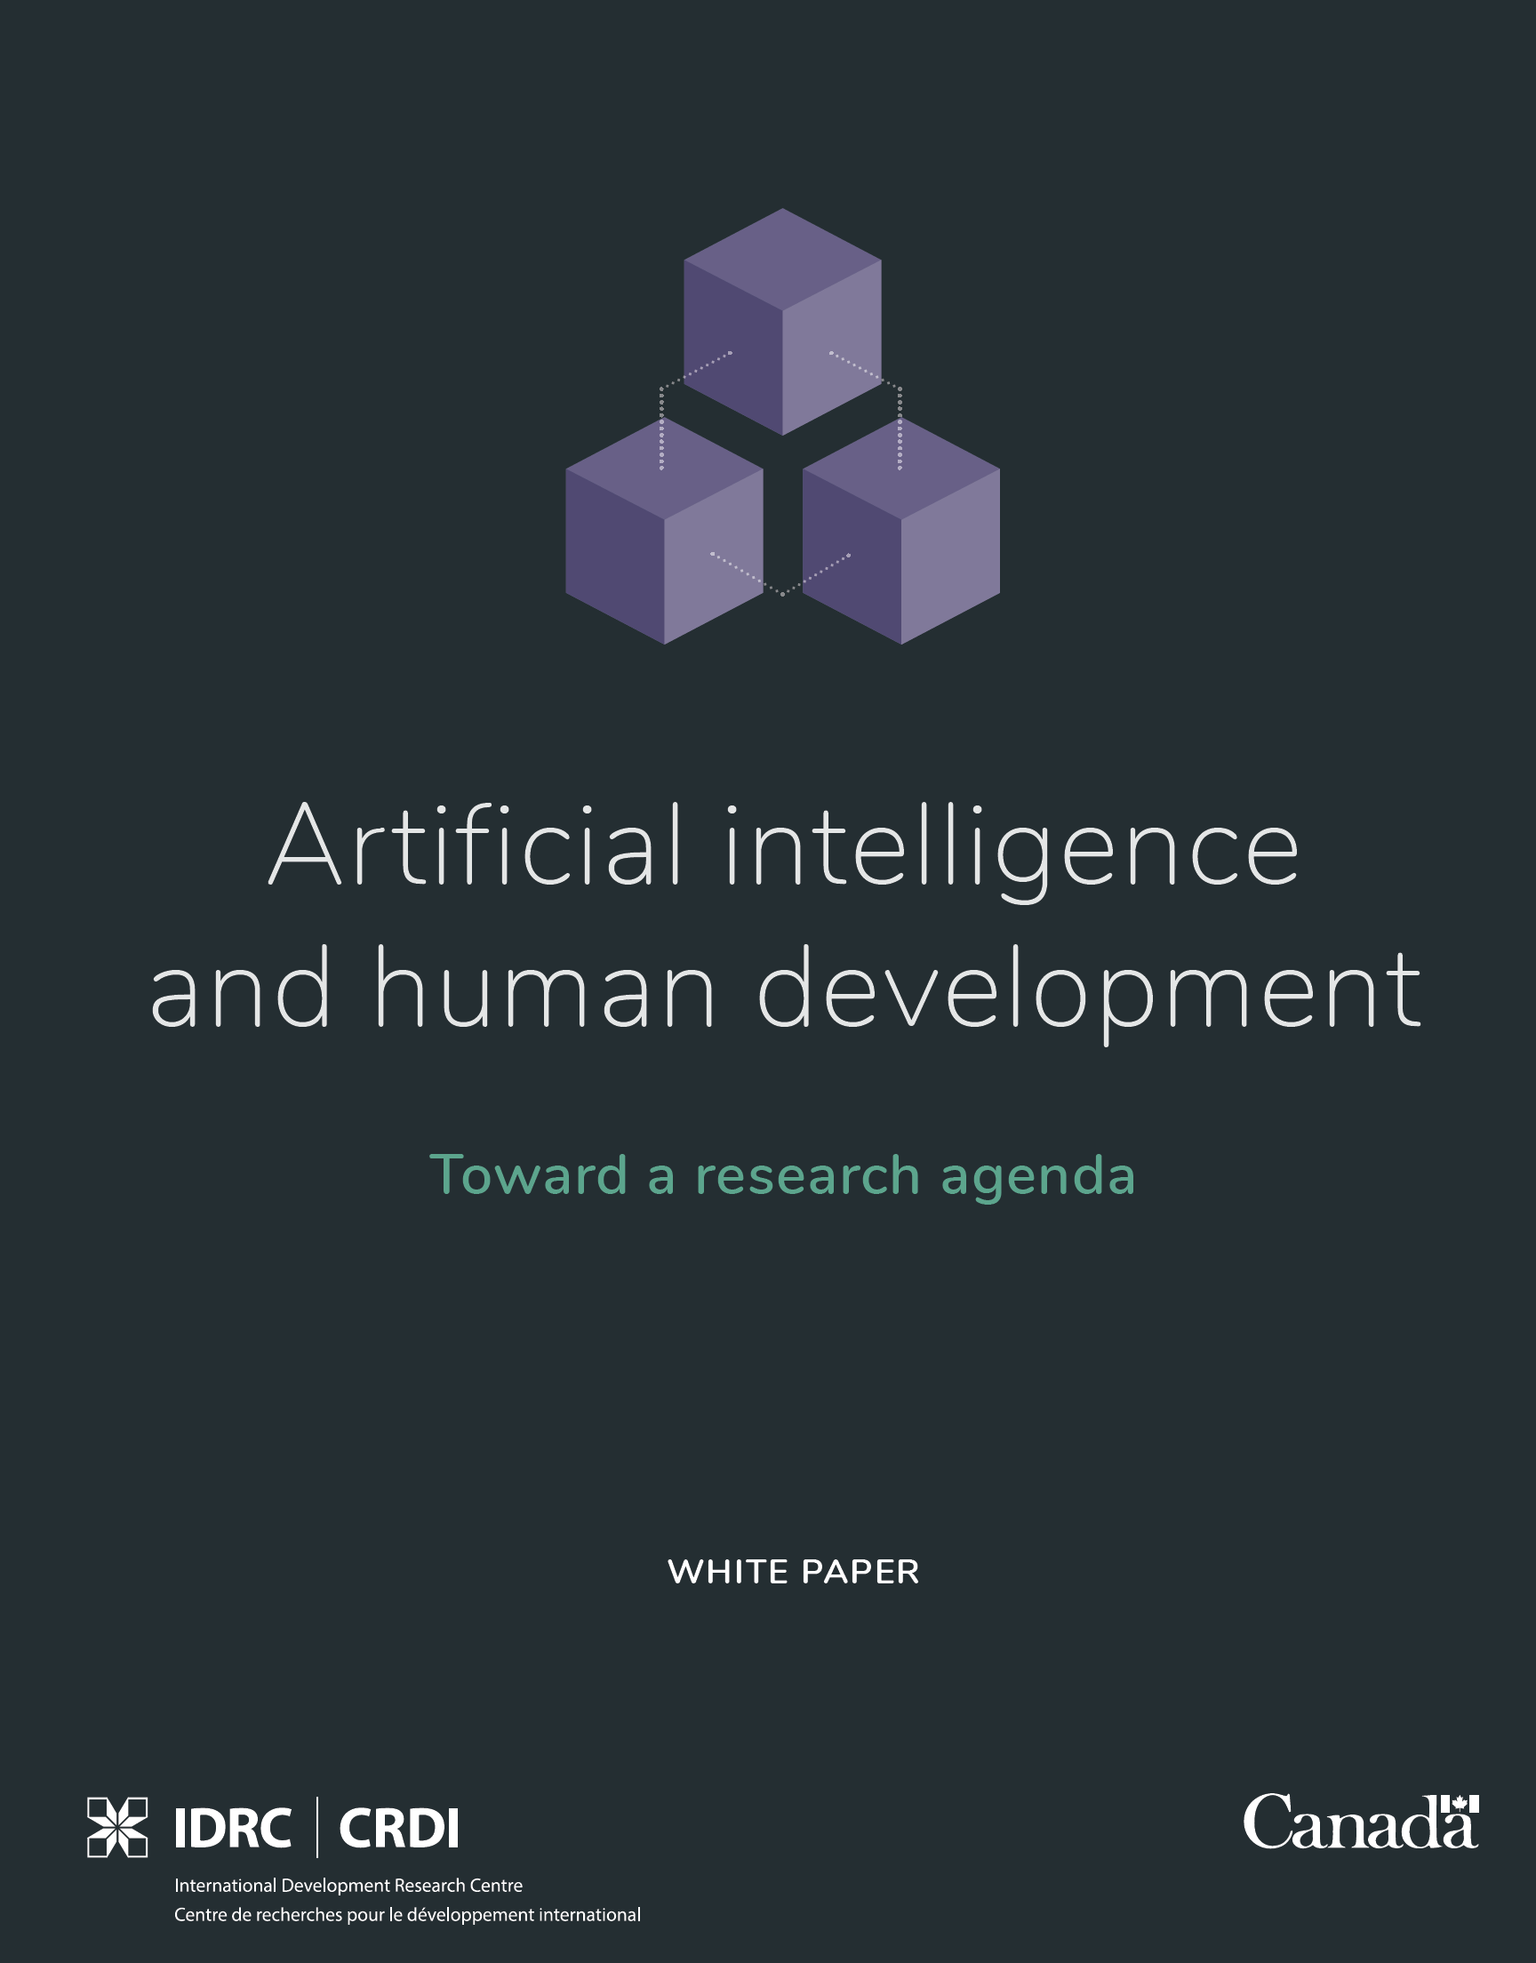
{Skewed Data-SETS}
Big-Data is Inherently Skewed

Slide 39
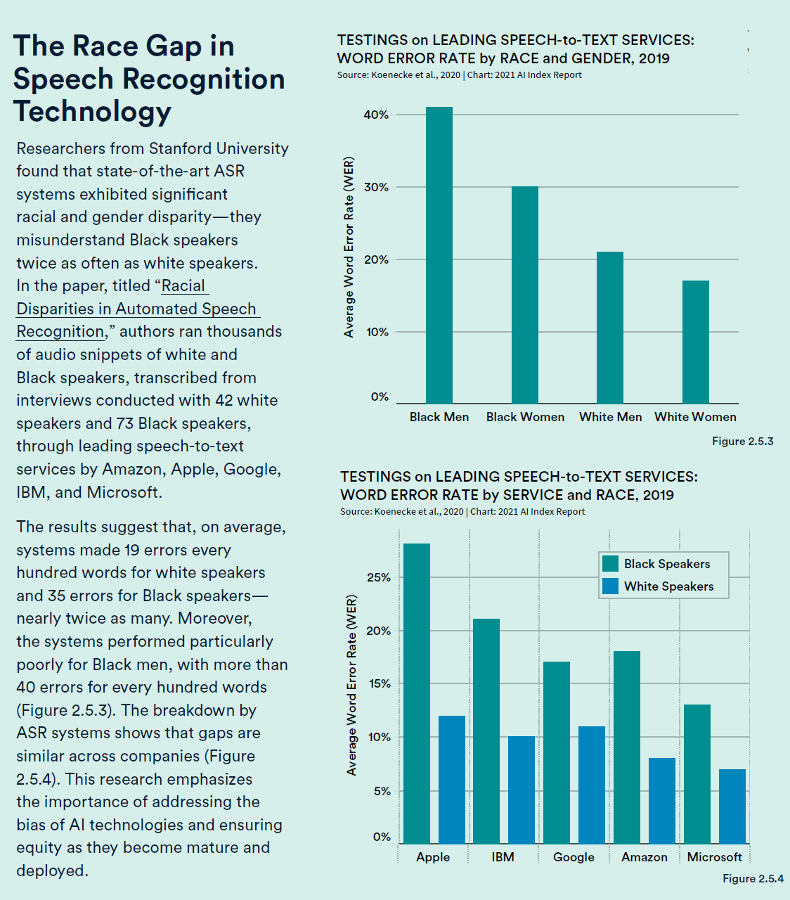
{Disparities}
Big Data causes
racial & gender disparities

Slide 40
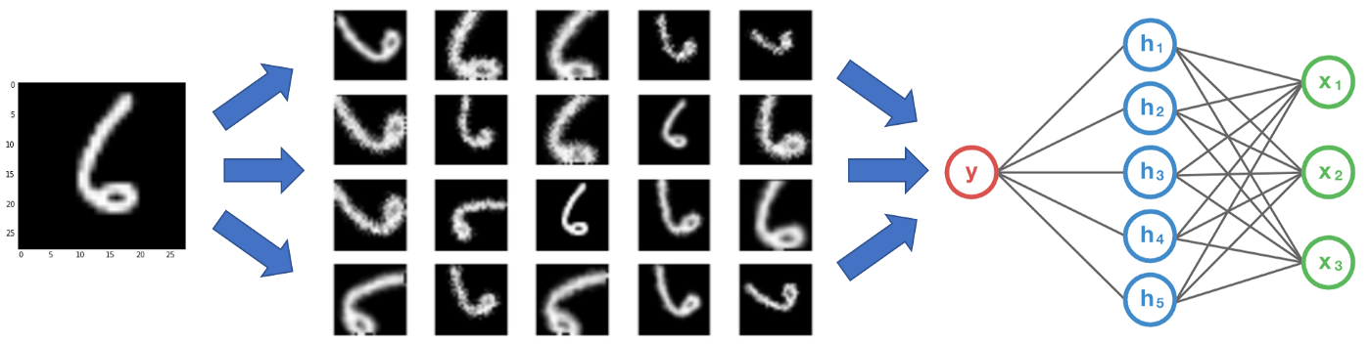
{Augmentation}
Big Data that is
not augmented
causes Overfitting

Slide 41
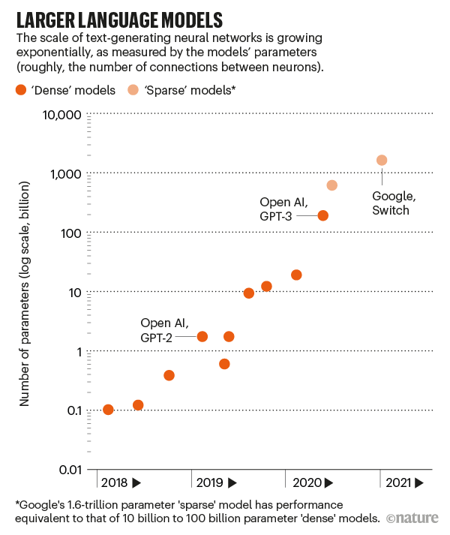
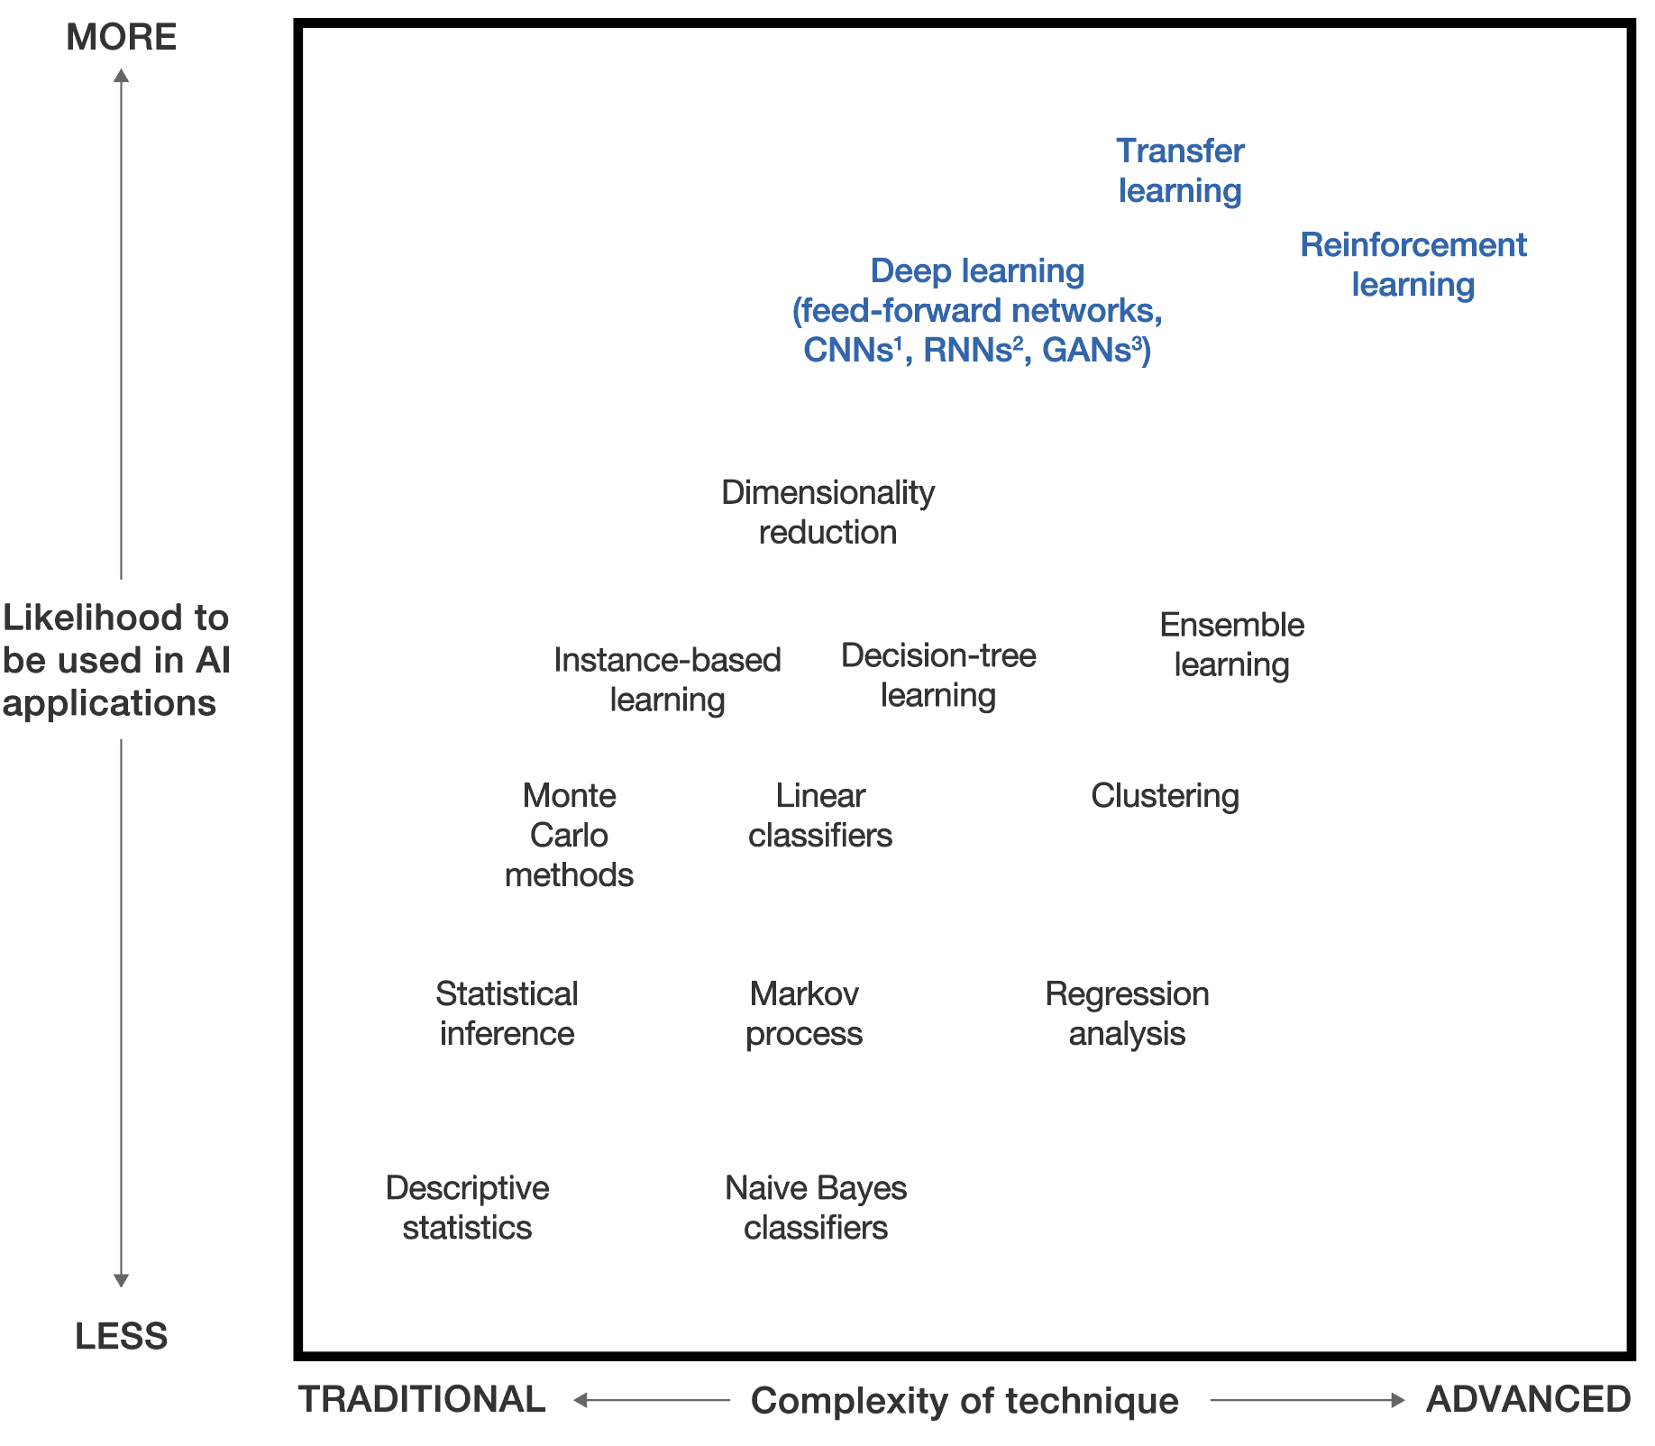
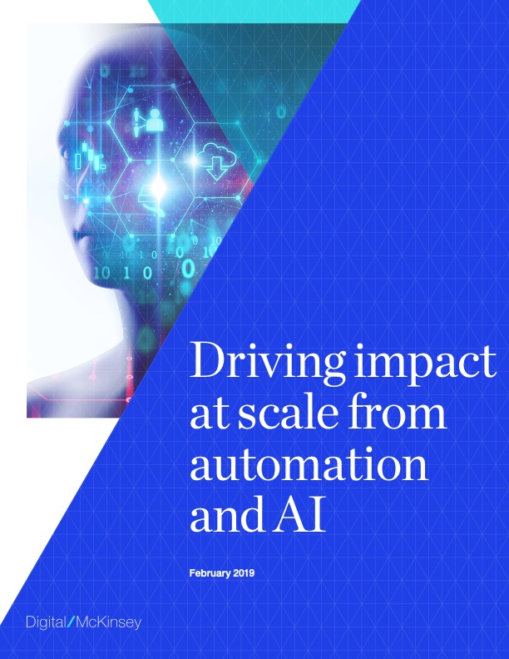
{large scale}
Only very large scale {DNNs} are useful [can compete with human performance]
Transformers
https://www.nature.com/articles/d41586-021-00530-0

Slide 42
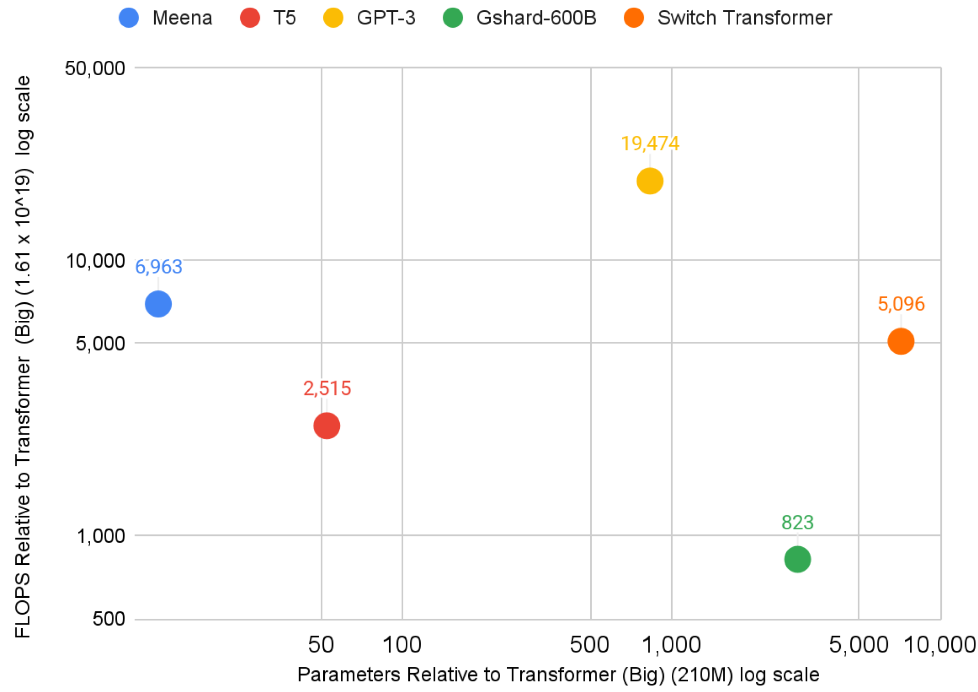
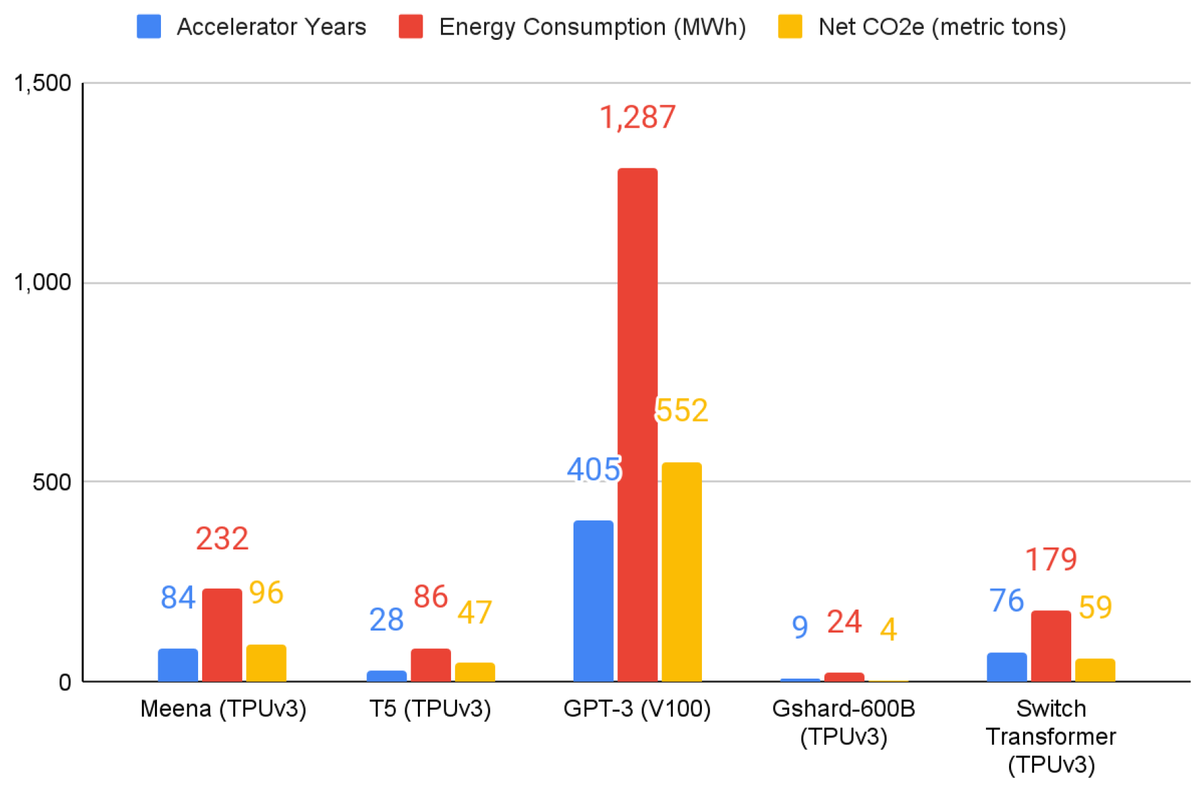
{CO2 foot-print}
Training large scale transformer {DNNs}
produce massive Carbon Emissions
As of 2007, the average U.S. household emits 20 metric tons of CO2 per year. In comparison to a world average of 4 tons.
https://arxiv.org/ftp/arxiv/papers/2104/2104.10350.pdf
Carbon Footprint_CSS09-05_e2021.pdf (umich.edu)

Slide 43
{computational unsustainability}
The scale of state-of-the-art {SOTA} –near human level– DNNs
– combined with a blind Brute-Force implementation + post-hoc analysis –
is becoming more and more
computationally unsustainable,
even to the point
that hypernetworks are employed
to help humans to make DDNs work.
2110.13100v1.pdf (arxiv.org)
https://paperswithcode.com/sota/

Slide 44
generieke train-dataset
machinaal leren
Black-Box
GEEN Human-in-the-loop
multimodaliteit Commerciële belangen
creëert risico’s
veiligheid
Privacy
betrouwbaarheid & reproduceerbaarheid

Slide 45
Generatieve-AI
Hoe pas je Zero Trust principes toe op het gebruik van publieke chatbots zoals Chat-GPT?

Slide 46
Human-in-the Loop
“Cyber Security” beveiligingsrichtlijnen voor LLMs:

Slide 47
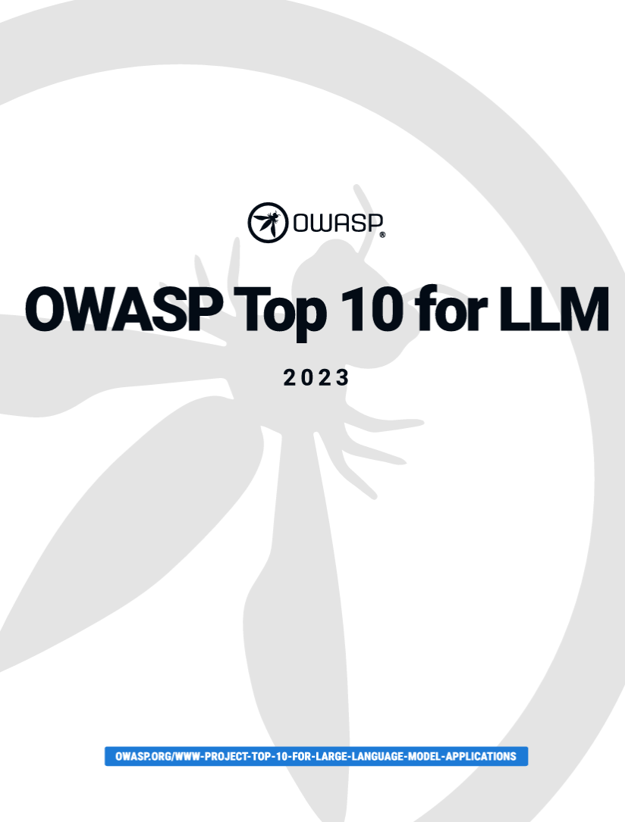
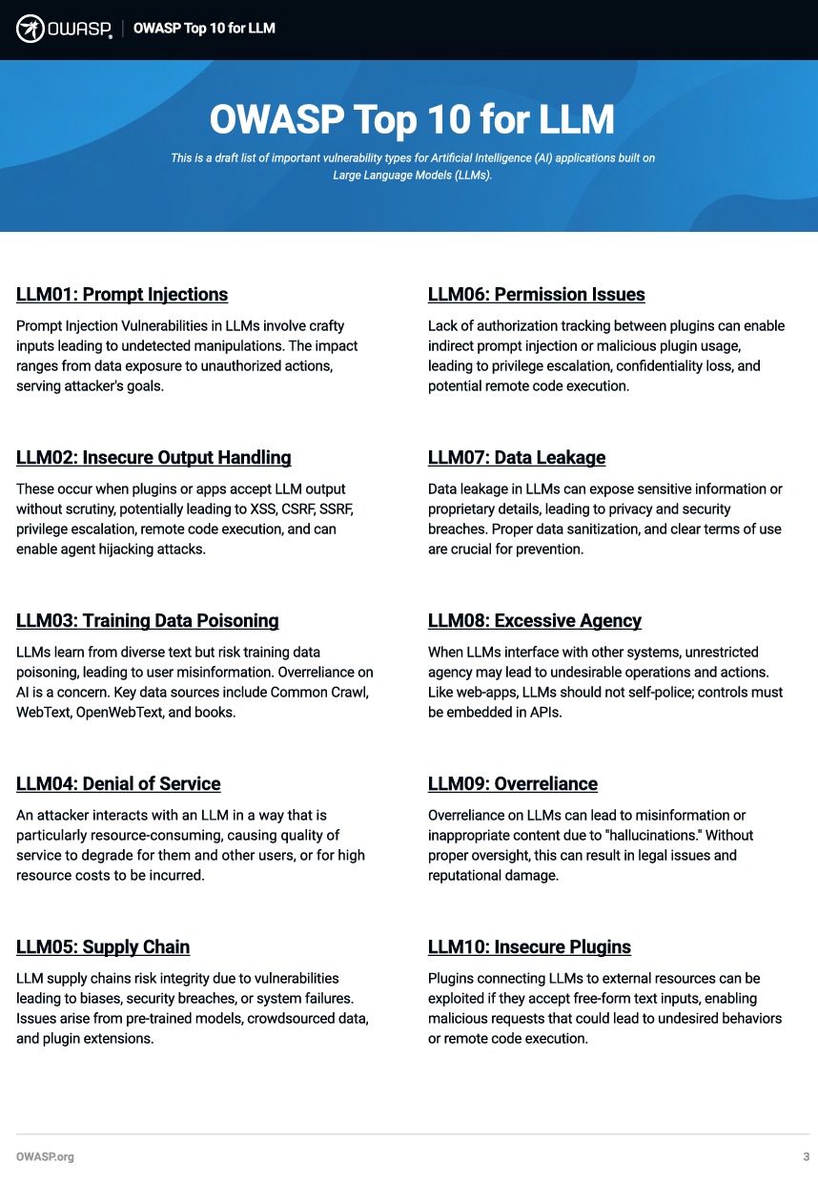

{Open Web Application Security Project (OWASP) }
De Open Web Application Security Project (OWASP) is een open-source project waar beveiligingsexperts continu aan werken, om de lijst actueel te houden met de meest voorkomende veiligheidslekken.
https://owasp.org/www-project-top-10-for-large-language-model-applications/assets/PDF/OWASP-Top-10-for-LLMs-2023-v05.pdf

Slide 48
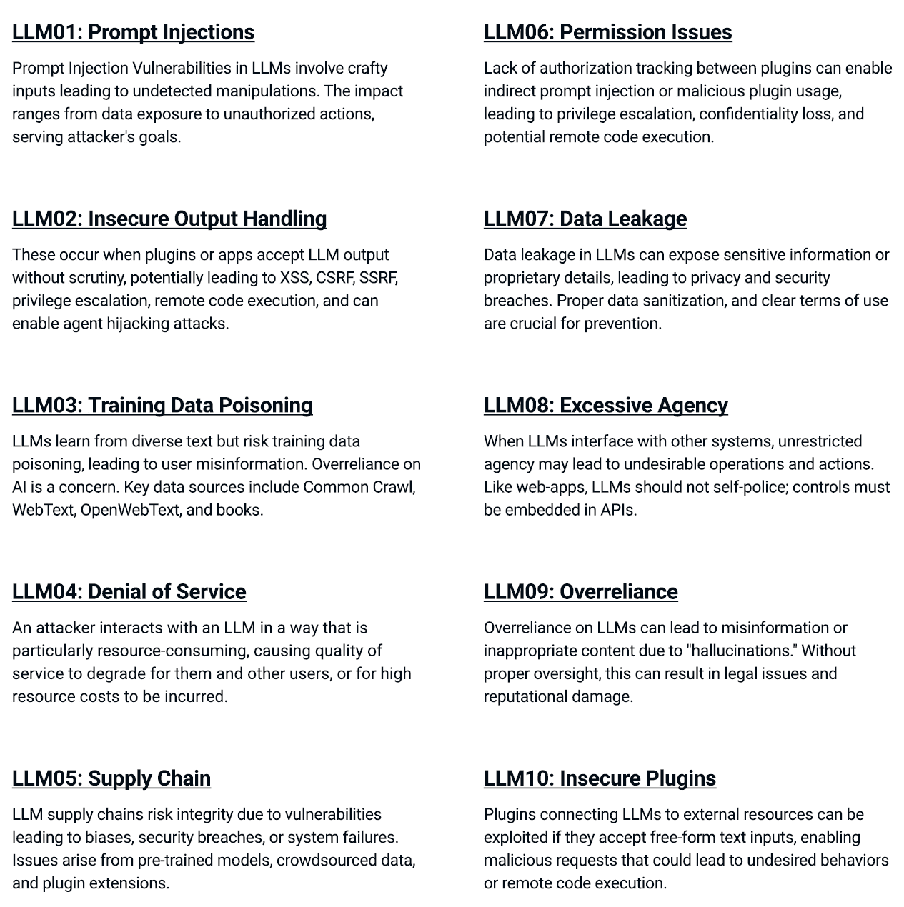
{Bekende LLM “cyber” veiligheidsrisico’s}
Volgen OWASP gebruiken onderwijsinstellingen veelvuldig op LLM’s gebaseerde public Chabots, maar lijken daarbij niet een duidelijk security-protocol te volgen.
Het belang van een “human-in-the-loop” is niet te onderschatten, zoals door toestemming voor bepaalde acties afhankelijk te maken van een menselijke goedkeuring.
Het naleven van “zero-trust principes” en “least-privilege” toegang is eveneens broodnodig. Een LLM moet behandeld worden als een untrusted user om de invloed van een kwaadwillende zoveel mogelijk in te perken.
https://owasp.org/www-project-top-10-for-large-language-model-applications/assets/PDF/OWASP-Top-10-for-LLMs-2023-v05.pdf

Slide 49


{LLM01: ONVEILIGE PROMPT (“prompt injection”)}
De input bepaalt wat een LLM produceert. Vaak zijn deze resultaten op voorhand lastig te voorspellen.
Toch kunnen ontwikkelaars de resultaten verfijnen met betere training en sleutelwerk aan de parameters.
Bij publieke chatbots zoals ChatGPT en Google Bard is bekend dat ze vrij snel voorzichtig worden als je ze gedurfde vragen stelt.
In een professionele context gaat het alleen om meer dan lolligheden, en kan een interne LLM bedrijfsgeheimen in huis hebben.
Hackers kunnen prompts manipuleren, waardoor het systeem de intenties van de aanvaller uitvoert (denk aan “role playing”).
Dit kan leiden tot extractie van gegevens, social engineering en andere problemen.
Kwetsbaarheid (“Jailbeak”):
OWASP spreekt over directe en indirecte prompt injections. In het eerste geval karakteriseert men deze aanvalstactiek als een “jailbreak” voor een LLM: een kwaadwillende heeft in dat geval de onderliggende systemprompt ontdekt of herschreven. Daardoor kan men bij een aanval wellicht bij gevoelige data stores komen waar de LLM op rust.
Het indirecte scenario komt voor als een LLM via een externe bron aanspreekbaar warbij de aanvaller een prompt injection uitvoert
om de conversatie-context te kapen. Vervolgens opereert de LLM als een “confused deputy”, in de woorden van OWASP.
Dat houdt in dat het taken kan uitvoeren die het normaal gesproken niet zou mogen doen voor een gebruiker.
Preventieve maatregel:
Privilegebeheer wordt afgedwongen voor LLM-toegang tot achterliggende systemen
Validatie door een mens wordt afgedwongen voor beslisfunctionaliteit (“human-in-the-loop”)
Externe inhoud is gescheiden van gebruikersprompts

Slide 50
{LLM07: Onbedoelde openbaarmaking van gevoelige informatie}
Hoe goed een LLM ook getraind en getest is,
het kan zo zijn dat een generatief AI-model op een onverwachte manier informatie door kan spelen (“data-leakage”).
Een toevallige prompt kan opeens gevoelige data of algoritmes prijsgeven,
zelfs als de eindgebruiker geen kwaadwillende gedachtes erop nahoudt.
LLM-toepassingen kunnen onbedoeld gevoelige informatie, gepatenteerde algoritmen of vertrouwelijke gegevens openbaar maken, wat kan leiden tot onbevoegde toegang, diefstal van intellectueel eigendom en privacyschendingen.
Kwetsbaarheid:
Onbedoelde bekendmaking van vertrouwelijke informatie (onzorgvuldig/ondoordacht handelen)
Gecompliceerde (van het web gekopieerde) prompts die worden gebruikt om invoerfilters te omzeilen en gevoelige gegevens te onthullen
Preventieve maatregel:
Validatie en opschoning (pseudonimiseren + de-identificatie) van invoer op basis van geautoriseerde protocollen/use-cases
OWASP raadt aan om consumenten van LLM-applicaties bewust te maken van een veilige omgang met AI-modellen.
Autoriteit Persoonsgegevens
https://www.autoriteitpersoonsgegevens.nl/themas/beveiliging/beveiliging-van-persoonsgegevens/gegevens-pseudonimiseren
Making Qualitative Data Reusable - A Short Guidebook For Researchers And Data Stewards Working With Qualitative Data
https://zenodo.org/doi/10.5281/zenodo.7777518

Slide 51
{LLM08: Te veel vrijheid “Excessive Agency”}
Een LLM-systeem kan erg effectief zijn als het toegang heeft tot andere systeem.
Zo kan een AI-assistent in opdracht van een gebruiker in een andere applicatie duiken om iets uit te zoeken.
Wie bij het opzetten van deze functionaliteit onoplettend is, kan de LLM toestaan om ongewenste acties uit te voeren.
Deze vorm van ‘agency’ of autonomie kan bijvoorbeeld ruimte geven om shell commands uit te voeren of om een database te updaten, zoals een gewone gebruiker van de andere app zou kunnen.
Met te veel permissies kan dit grote gevolgen hebben.
Kwetsbaarheid:
Onbedoelde bekendmaking van vertrouwelijke informatie (onzorgvuldig/ondoordacht handelen)
Gecompliceerde (van het web gekopieerde) prompts die worden gebruikt om invoerfilters te omzeilen en gevoelige gegevens te onthullen
Preventieve maatregel:
Legt vast waartoe een LLM toegang toe heeft/mag hebben.
Beschrijf verificatiestappen / authorisatie-process om van een ChatBot gebruik te mogen maken.
Wederom is het nuttig om iemand in real-time te laten kijken wat een AI-model precies uitvoert, zoals ook doodgewone gebruikers worden gecontroleerd in een IT-omgeving.

Slide 52
{LLM09: te grote afhankelijkheid/vertrouwen “Overreliance”}
LLM’s kunnen veel, maar zijn zoals gezegd in staat om fouten te maken
en produceren altijd een output ook al is deze onzinnig ( “hallucineren”).
Ze ‘denken’ niet en zijn uiteindelijk een zeer complexe voorspelmachines.
Dit houdt in dat er in een professionele context erg voorzichtig mee omgegaan moet worden.
LLM’s kunnen in veel gevallen programmeercode produceren, maar ook daar geldt dat er onjuiste of gevaarlijke inhoud in kan zitten. Het is een bekend probleem dat deze AI-modellen de mist in kunnen gaan, waardoor het belangrijk is dat organisaties regelmatig controleren of de output naar wens is.
Kwetsbaarheid:
Het opvallende aan deze kwetsbaarheid is dat de aanval niet kwaadwillend is: een nietsvermoedende developer kan programmeercode inzetten die men niet genoeg had bekeken om de fouten op te pikken.
LLM geeft onjuiste informatie
LLM genereert onzinnige tekst
Onvoldoende risicocommunicatie van aanbieders van LLM
Preventieve maatregel:
Communiceer de risico's en beperkingen van LLM duidelijk aan eindgebruikers, laat ze workshops volgen.
De resultaten van LLM monitoren.
Triangulatie / cross-checking van LLM-uitvoer met betrouwbare bronnen om de uitvoer op juistheid te controleren

Slide 53
Hoe bouw en test je veilig & betrouwbaar
GEN-AI technologie?
“human-in-the-loop” +
“private endpoint” or
“virtual networks” +
“embedded vector store”

Slide 54
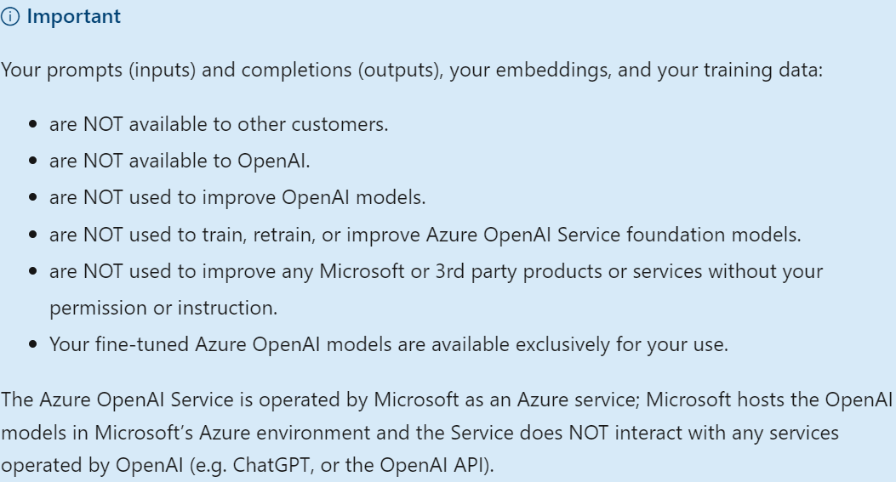
Data, privacy, and security for Azure OpenAI Service
https://learn.microsoft.com/en-us/legal/cognitive-services/openai/data-privacy?tabs=azure-porta

Slide 55
What data does the Azure OpenAI Service process?
What data does the Azure OpenAI Service process?
Azure OpenAI processes the following types of data:
Text prompts, queries and responses submitted by the user via the completions, search, and embeddings operations.
Training & validation data. You can provide your own training data consisting of prompt-completion pairs for the purposes of fine-tuning an OpenAI model.
Results data from training process. After training a fine-tuned model, the service will output meta-data on the job which includes tokens processed and validation scores at each step.
https://learn.microsoft.com/en-us/answers/questions/1183772/how-does-azure-open-ai-handles-user-input-data

Slide 56

What data does the Azure OpenAI Service process?

Slide 57


Azure OpenAI service
https://azure.microsoft.com/en-us/products/ai-services/openai-service

Slide 58

portal.azure.com

Slide 59


Slide 60


Slide 61


Slide 62

https://learn.microsoft.com/en-us/azure/developer/python/get-started-app-chat-private-endpoint?tabs=visual-studio-code

Slide 63

https://medium.com/@luiz.braz/using-azure-openai-in-a-secure-way-17b9e51cdcaa
https://learn.microsoft.com/en-us/shows/azure-essentials-show/connecting-openai-private-endpoints-across-vnets

Slide 64


https://learn.microsoft.com/en-us/azure/ai-services/openai/how-to/create-resource?pivots=web-portal

Slide 65



https://customervoice.microsoft.com/Pages/ResponsePage.aspx?id=v4j5cvGGr0GRqy180BHbR7en2Ais5pxKtso_Pz4b1_xUOFA5Qk1UWDRBMjg0WFhPMkIzTzhKQ1dWNyQlQCN0PWcu
https://learn.microsoft.com/en-us/legal/cognitive-services/openai/limited-access

Slide 66


Slide 67


Slide 68


https://learn.microsoft.com/en-us/azure/ai-services/openai/how-to/completions

Slide 69


https://learn.microsoft.com/en-us/azure/ai-services/openai/concepts/models#gpt-35-models

Slide 70


{retrieval-augmented generation RAG}
Retrieval-augmented generation [RAG] pattern involves :
LLM
https://www.ibm.com/docs/en/watsonx/saas?topic=solutions-retrieval-augmented-generation

Slide 71

{RAG via AZURE + OPENAI + LANGCHAIN}

Slide 72



https://github.com/HR-DATA-FABRIC/Leer-je-eigen-documenten-bevragen-met-generatieve-AI

Slide 73

{On -premise (laptop) use of Visual Studio Code}

Slide 74



https://colab.research.google.com/drive/1bNbHBXzP1tnDU-xNDRLLeCLFkK3XnI7K#scrollTo=mcw9fPYBOh7b

Slide 75




{Knowledge Dissemination & Curation}
Hight quality, insightful Dutch reviews on AI

Slide 76



http://creativecommons.org/licenses/by-nc-sa/3.0/
These materials are licensed under a Creative Commons Attribution-Share-Alike license.
You can change it, transmit it, show it to other people. Just always give credit to RFvdW.
This seminar was developed by:
Programma AI & Ethiek
Lead-Tech: Rob van der Willigen
JUNI 2024

